Slide 1
من أورشليم الى القيامة

Slide 2
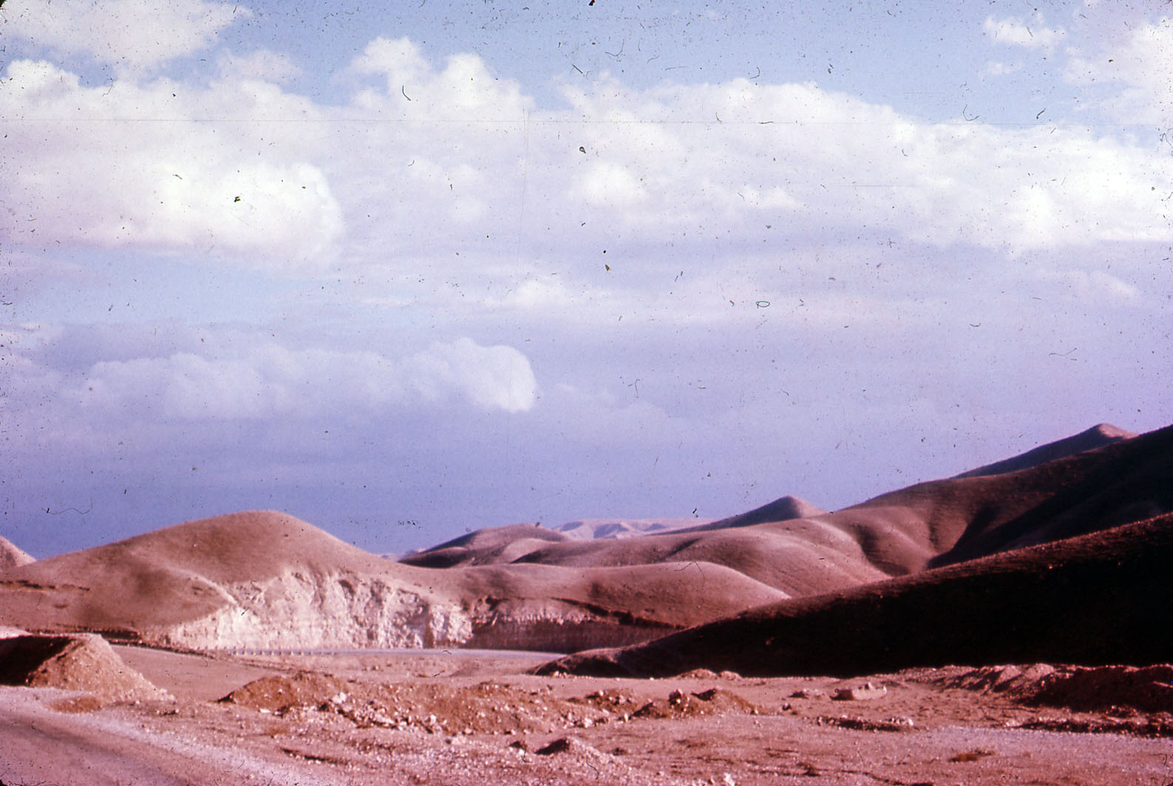
الذهاب الى أورشليم هو ترك كل شيء، هو اجتياز الصحراء، هو الانطلاق الى حيث مات إبن الأنسان وقام .

Slide 3
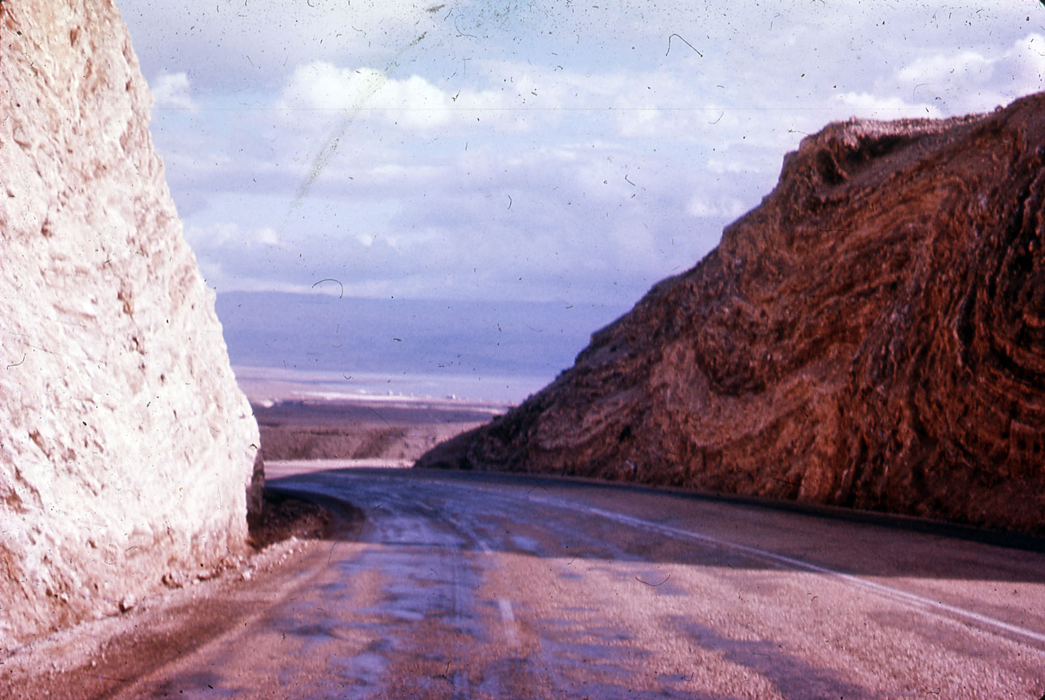
تجتاز الصحراء طريق معبدة تقود الى المدينة المقدسة وقد بدت في البعيد تنتظر المسافرين

Slide 4
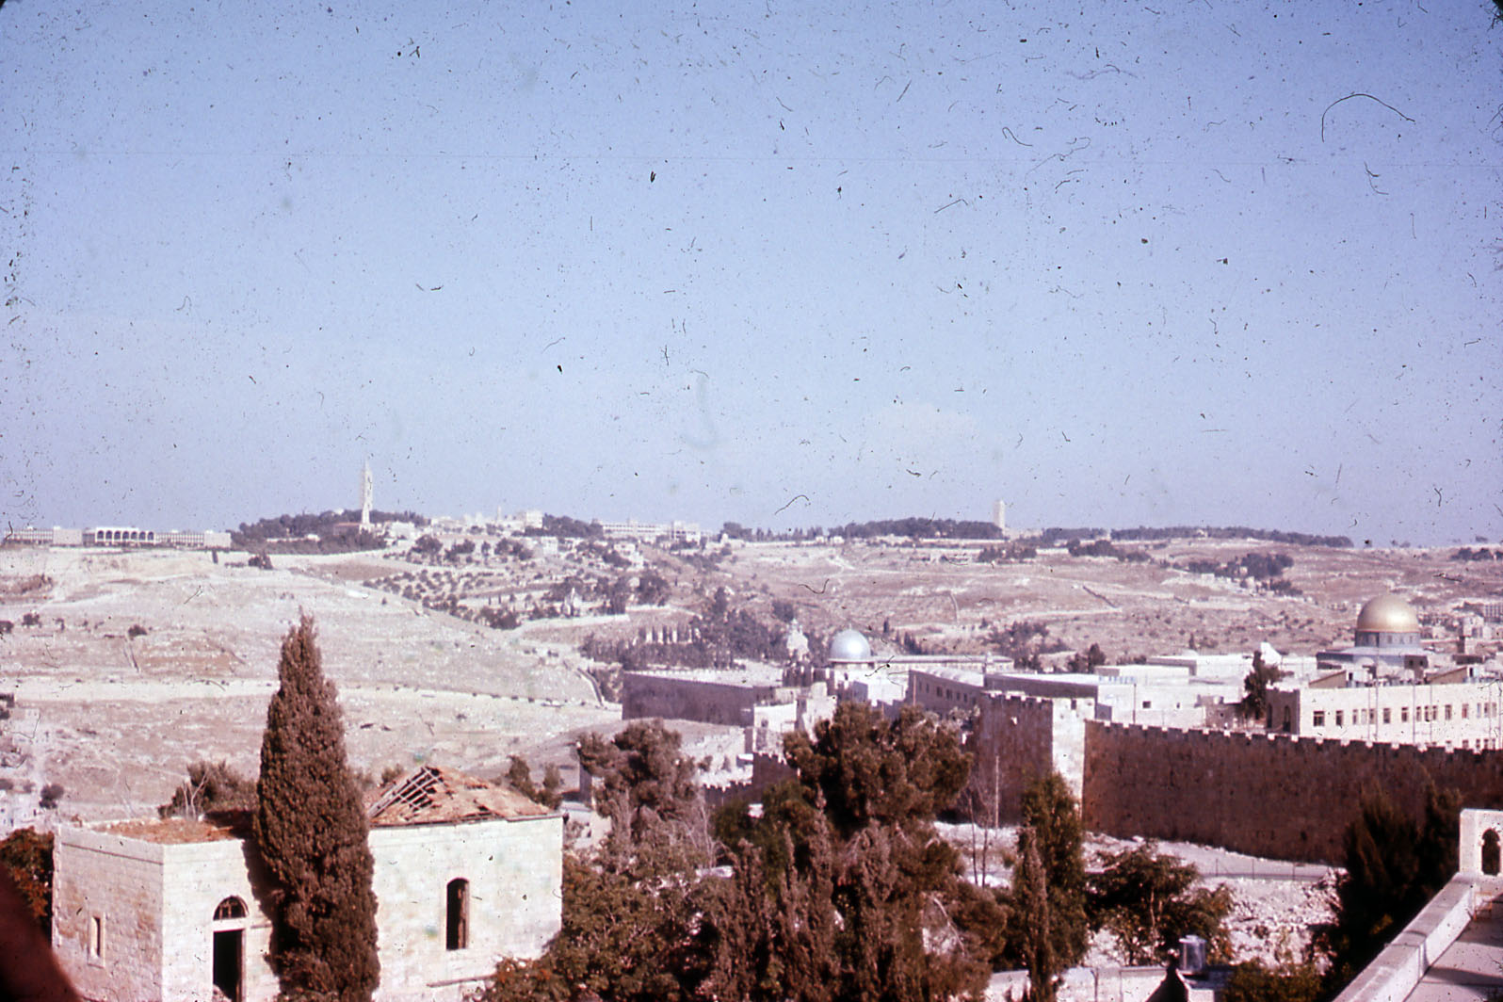
هذه هي المدينة المقدسة . تظهر الى اليسار جدران هيكل أورشليم حيث ترتفع الآن قبة جامع عمر وقبة الجامع الأقصى. ويلوح في البعيد جبل الزيتون .

Slide 5
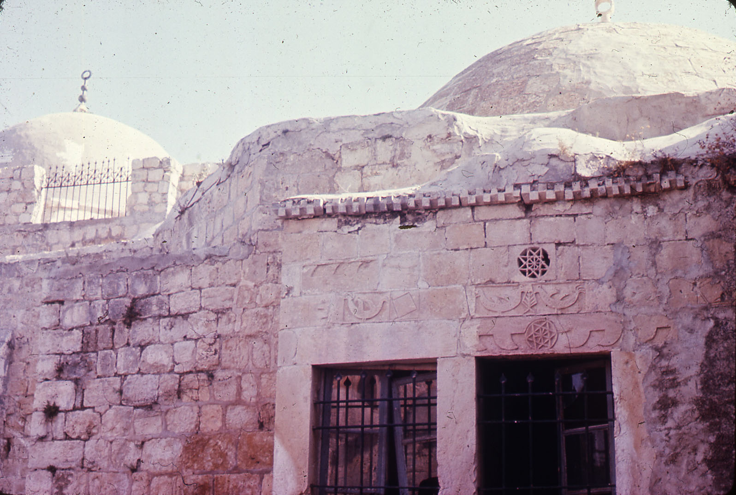
الهلال ونجمة داود محفوران فوق الأبواب وعلى النوافذ.

Slide 6
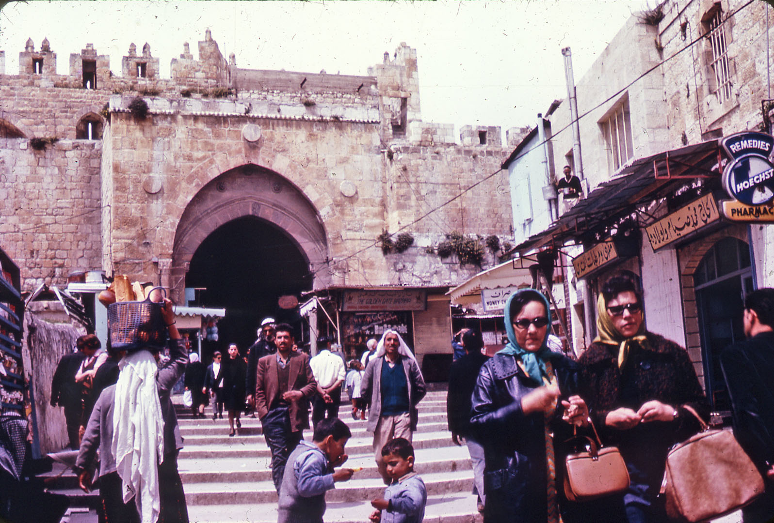
هوذا الباب الذي يقال له باب دمشق وهو أحد مداخل المدينة القديمة المسوّرة. لقد بني سنة 1537 إبّان حكم السلطان سليمان الثاني في الموضع الذي كان الملك هيرودس أغريبا قد بنى فيه سورا لتوسيع أورشليم سنة 42.

Slide 7
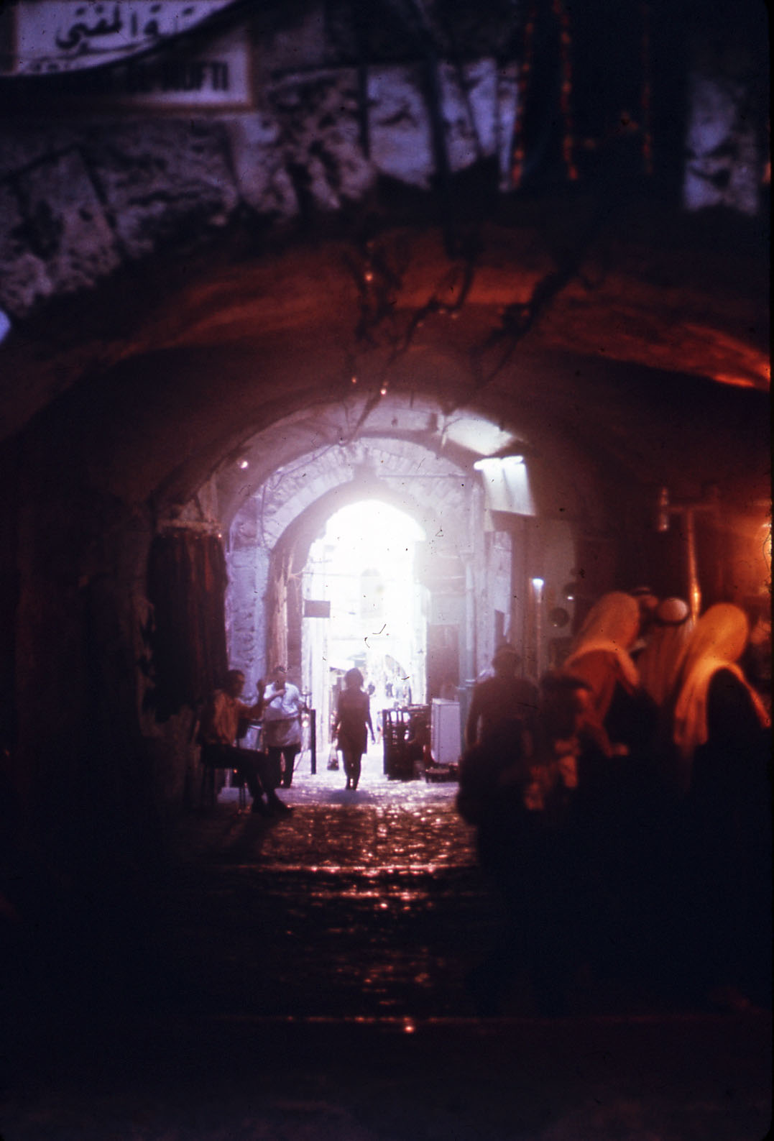
ما إن نجتاز الباب حتى نطل على طريق تعجّ بالمارة، إنها أول الأسواق المغطاة التي يؤمها السكان العرب والسائحون باستمرار .

Slide 8
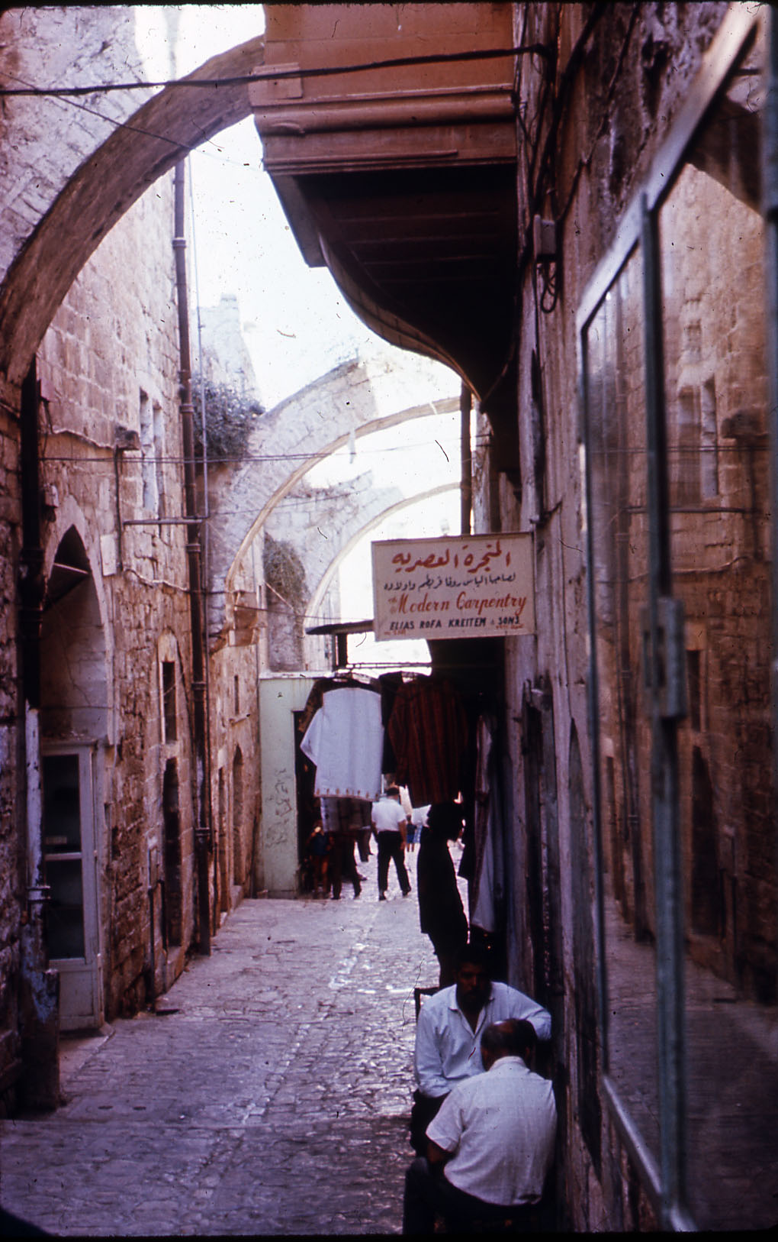
وهناك أزقة مكشوفة تعلوها القناطر...

Slide 9
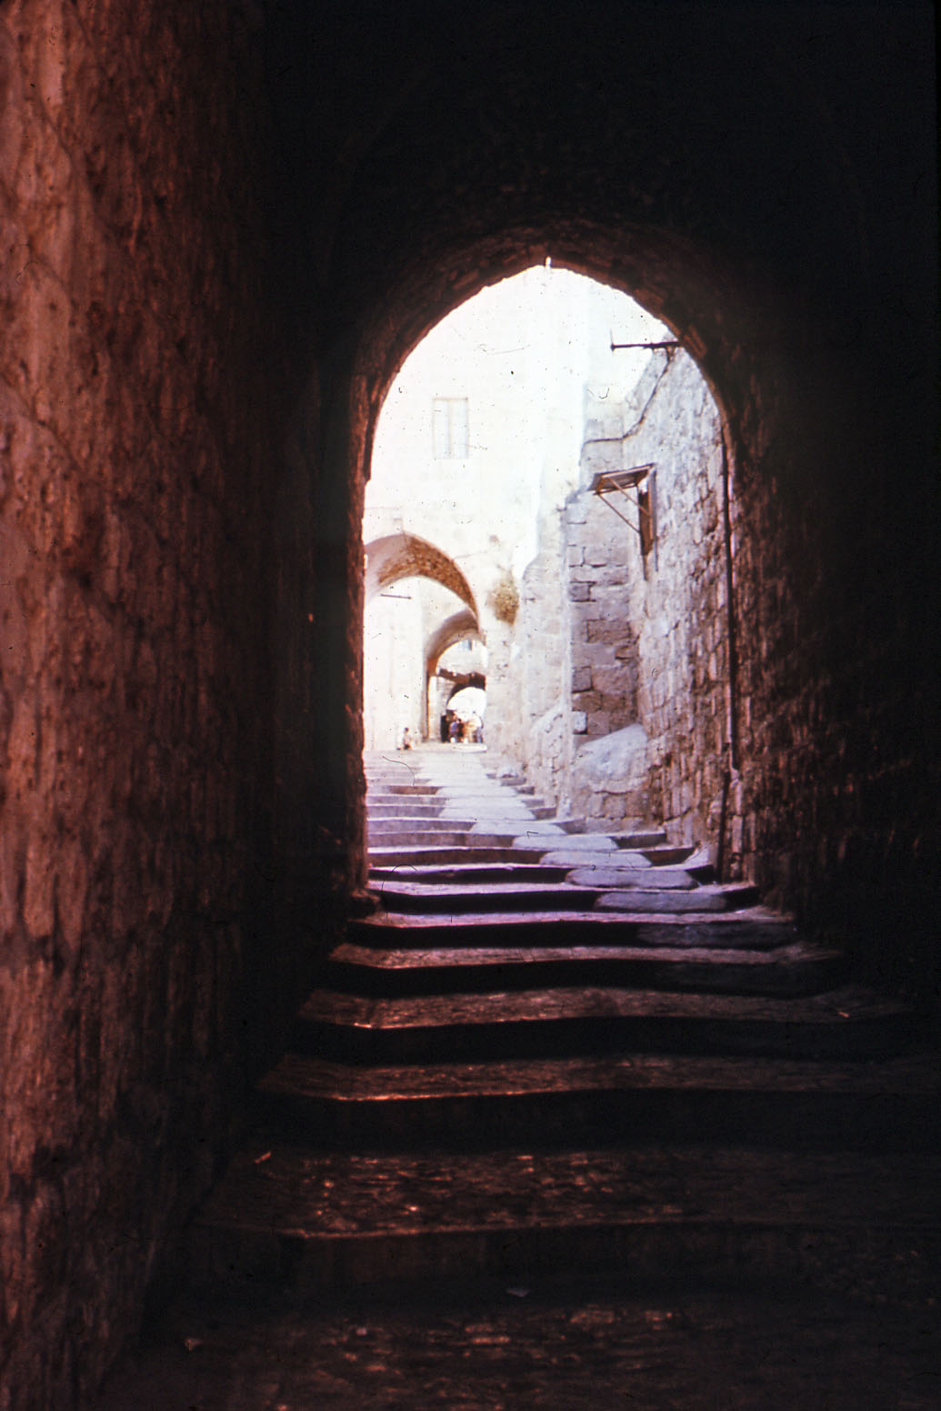
وأخرى مدرجة تعطينا فكرة واضحة عن اختلاف المستويات الأرضية داخل المدينة القديمة.

Slide 10
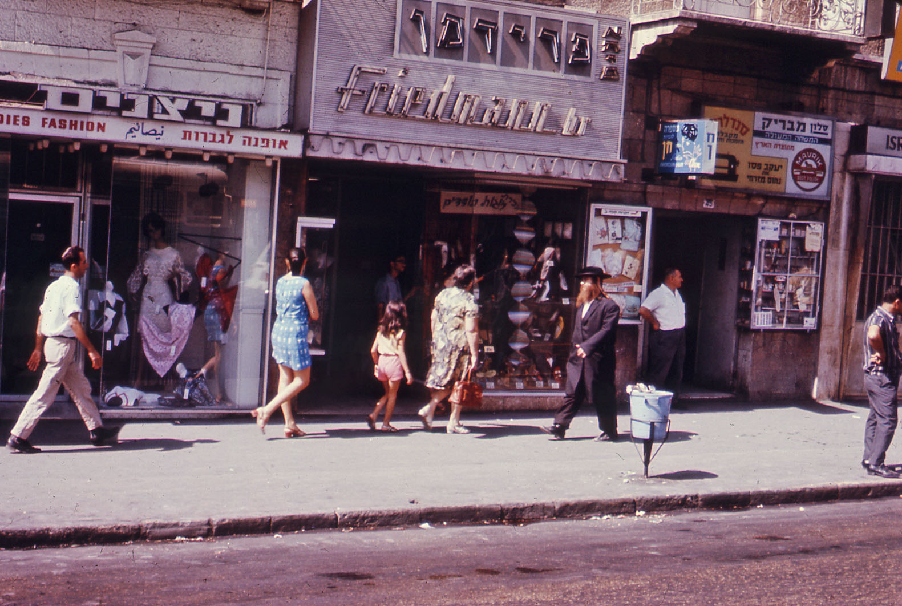
في المدينة اليهودية الحديثة تتمازج الحضارات والجنسيات كما تكثر اللغات والطقوس الدينية.

Slide 11
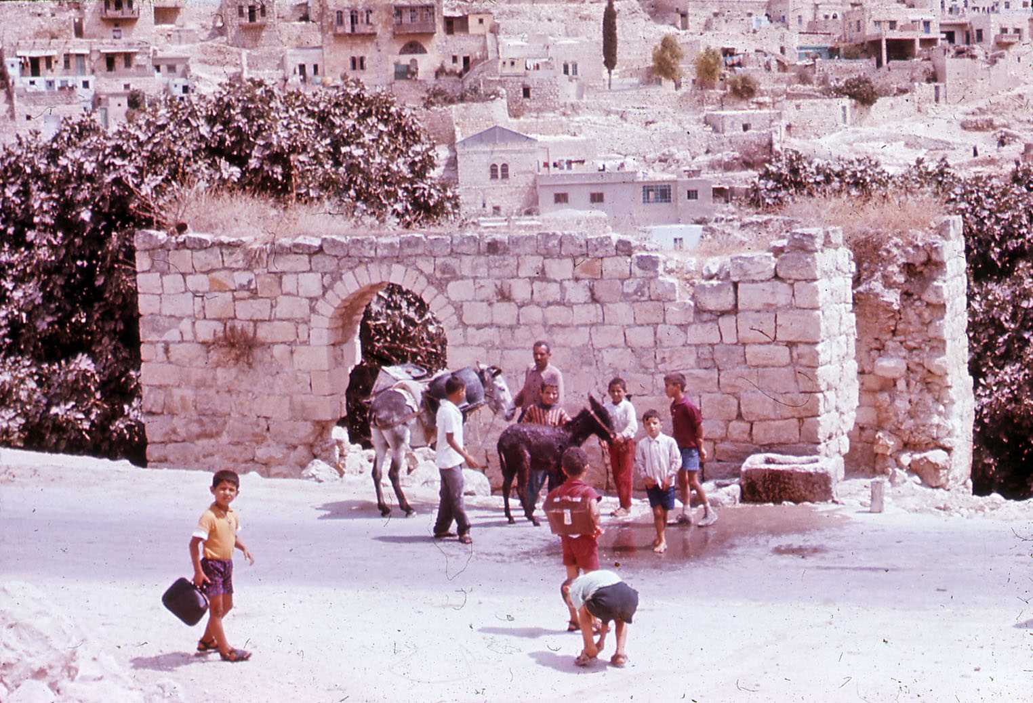
تشكّل عيون المياه ملتقى للناس خلابا

Slide 12
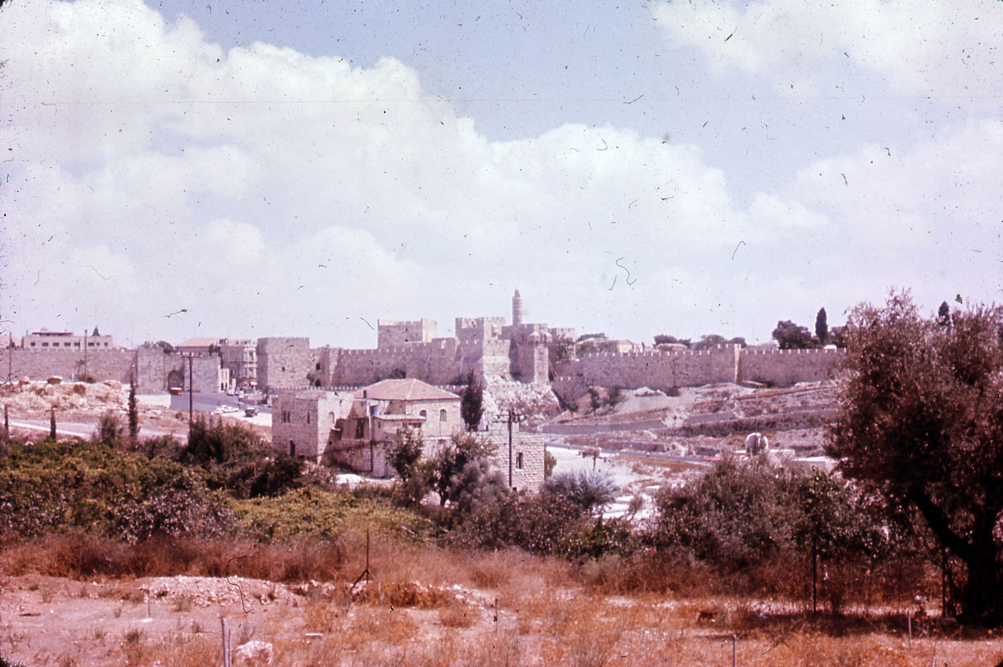
ها نحن الآن أمام أورشليم أسوارها تشهد على تاريخها المضطرب فكم مرّة إجتاحها الاعداء ودمّروها ثم أعيد بناؤها !

Slide 13
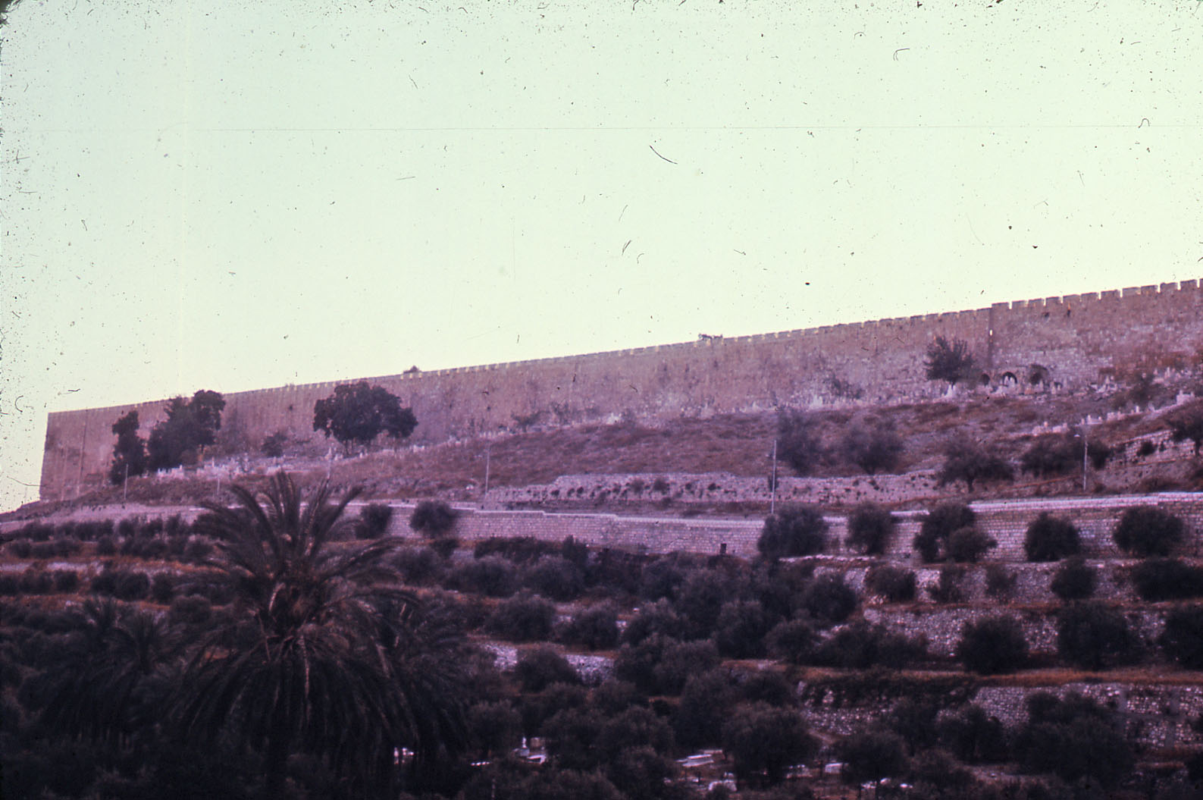
وهناك سور آخر يلفت الانظار، هو سور الهيكل الذي يسيطر جناحه على وادي قدرون

Slide 14
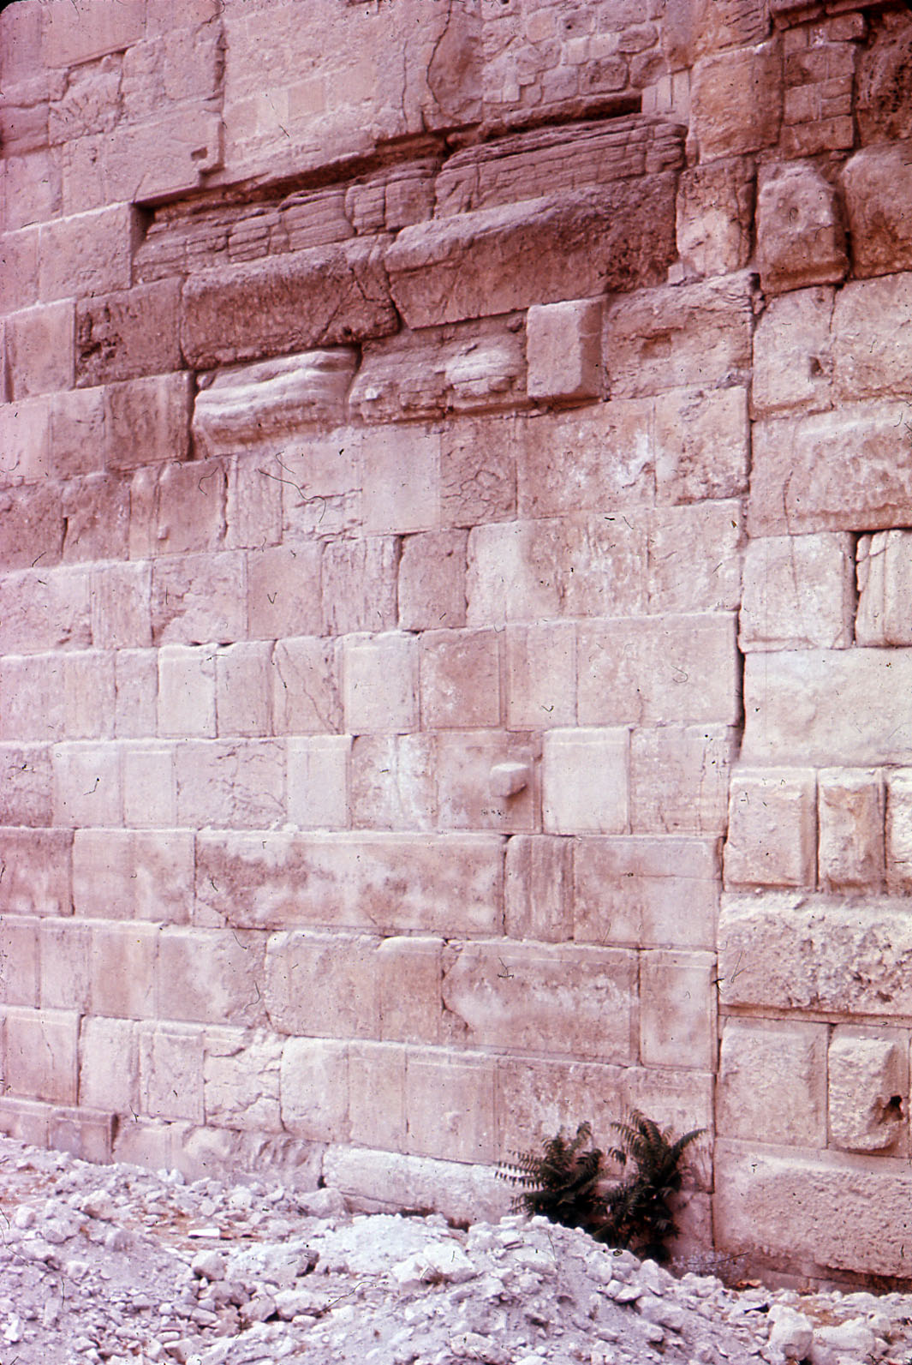
يرجع هذا الحائط الى عهد الملك هيرودس ، وقد استعمل في ترميمه آنذاك بقايا البناء القديم

Slide 15
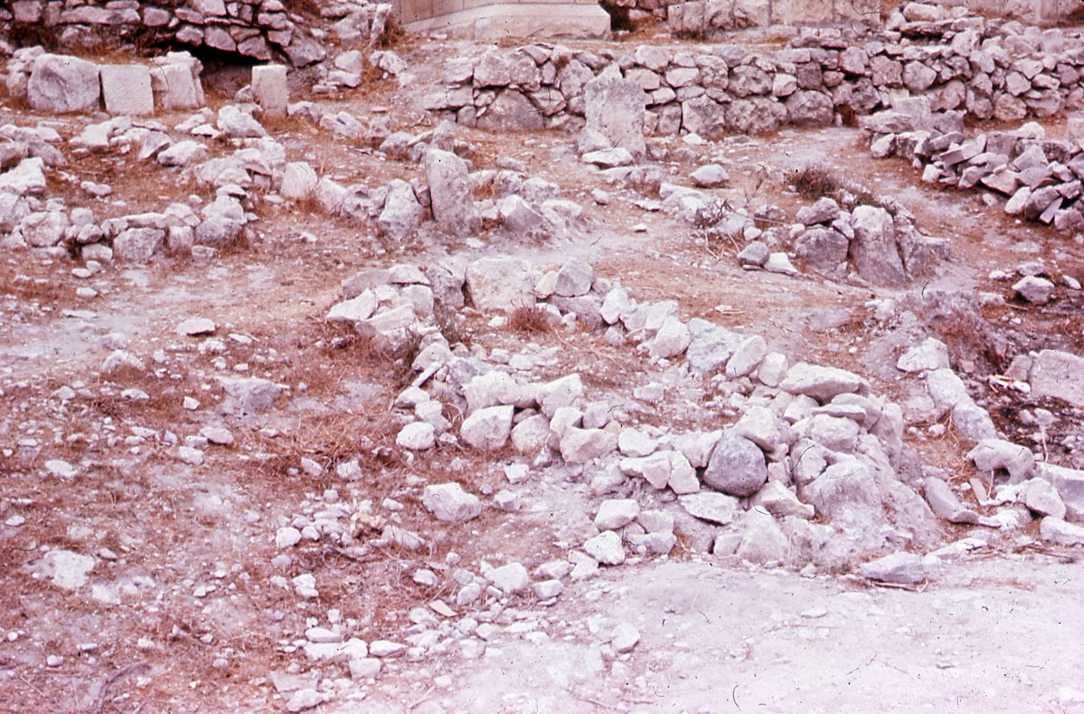
ويوجد بحذاء الحائط مقبرة للمسلمين، ترصف فيها الحجارة بشكل دائرة او جلجال للدلالة على موضع القبر.

Slide 16
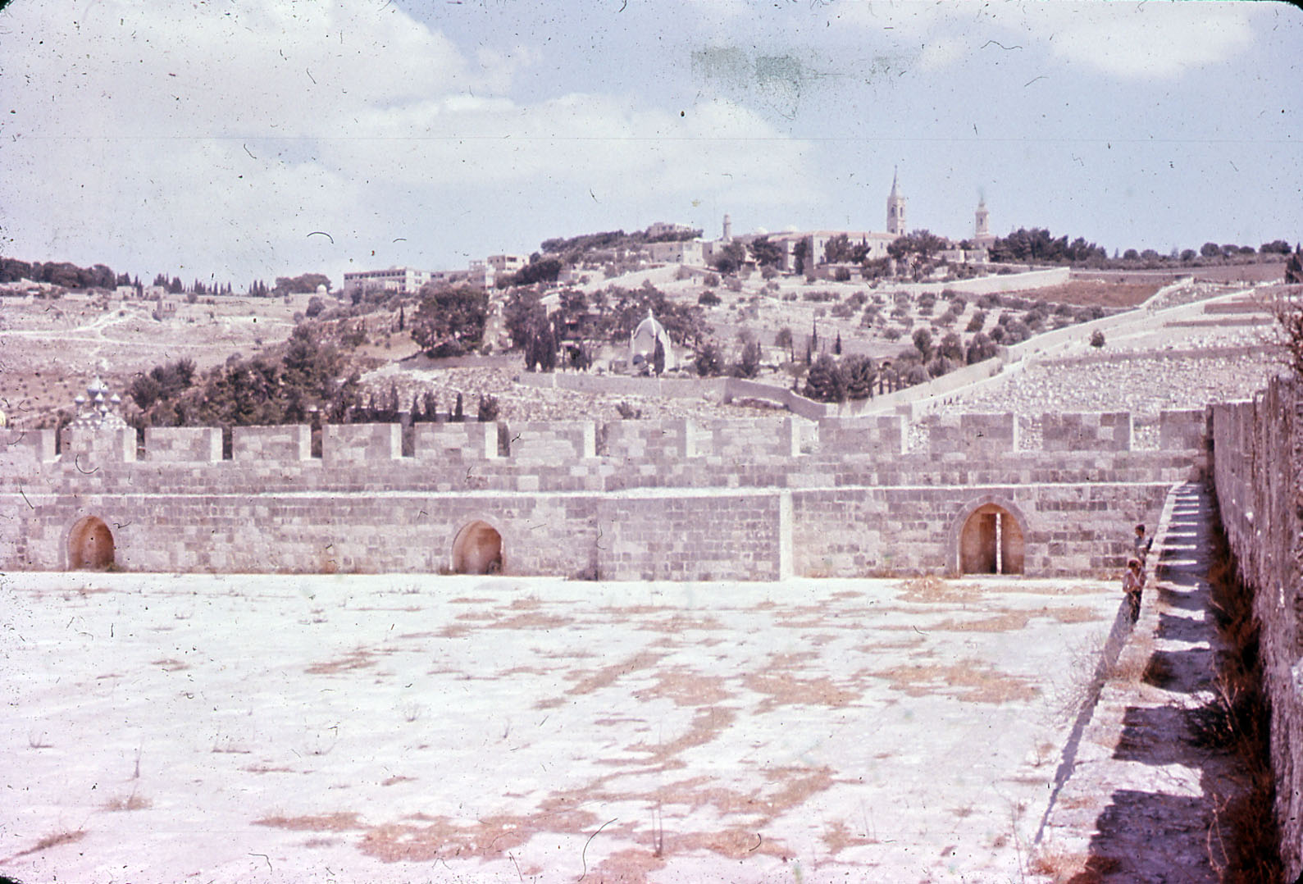
ها نحن الآن على جناح الهيكل يمتد امامنا جبل الزيتون.

Slide 17
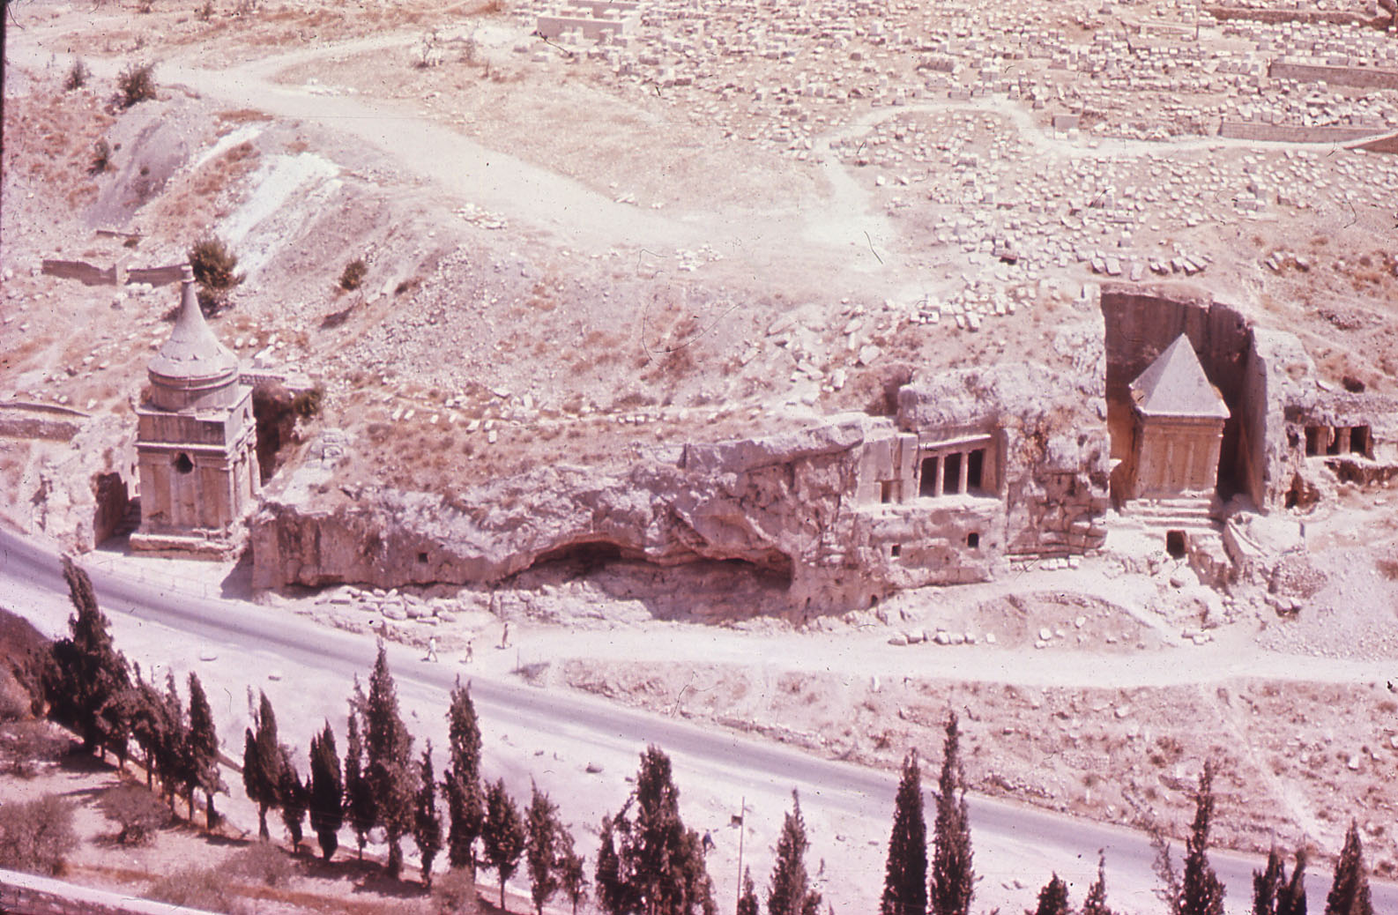
من على جناح الهيكل يسيطر الناظر على وادي قدرون، تمتد فيه الطريق الحالية .أما قعر الوادي وادي يوشافاط ، فحجارة القبور فيه مبعثرة، بينما ترتفع على جنباته مدافن كبرى العائلات اليهودية في عهد اليونان ( كمدفن أبشالوم ومدفن القديس يعقوب ومدفن زخريا) على هذا المنظر بالذات كان يقع نظر يسوع كل مرة يترك اورشليم متوجها الى جتسماني.

Slide 18
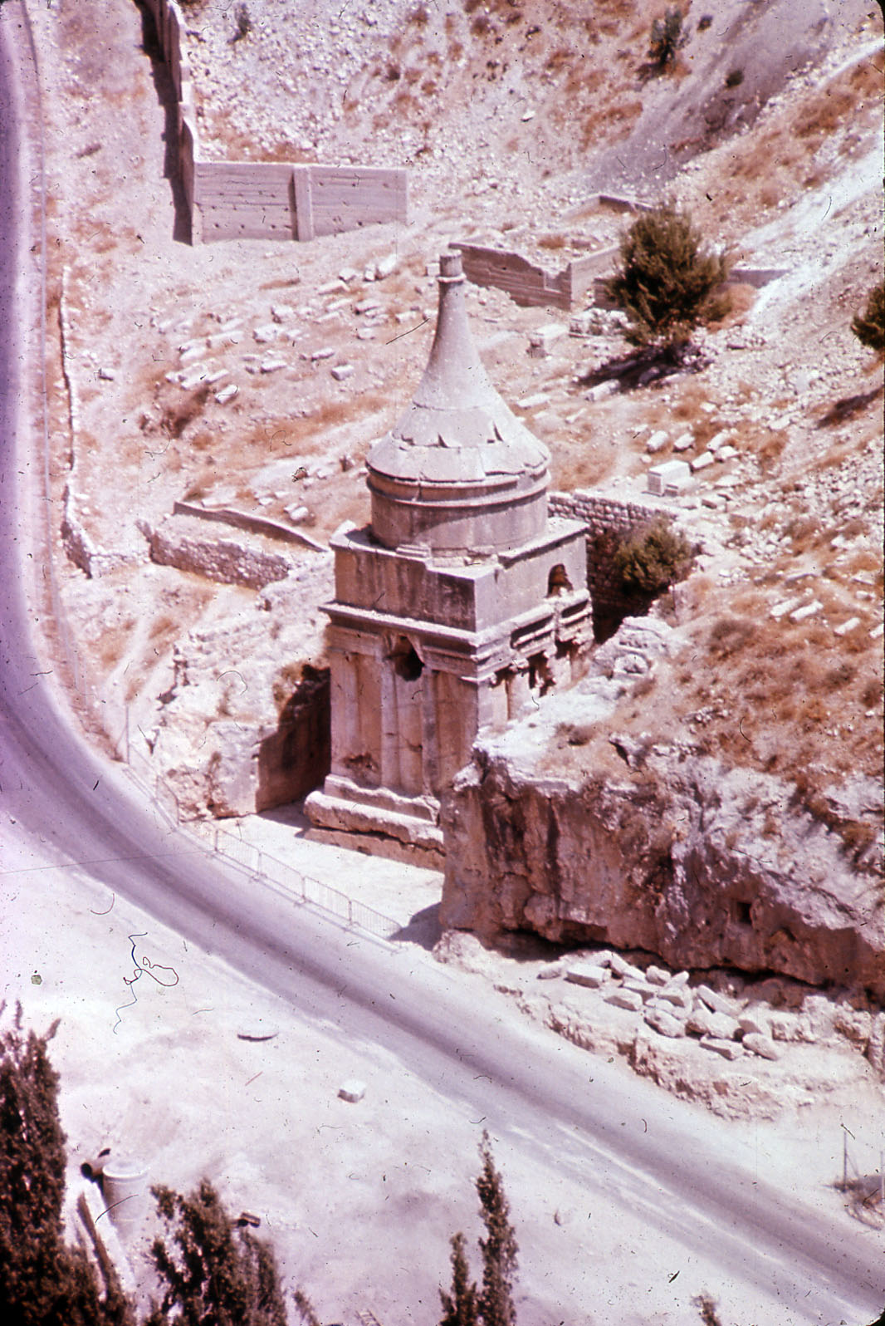
إذا ما عبرنا وادي قدرون...

Slide 19
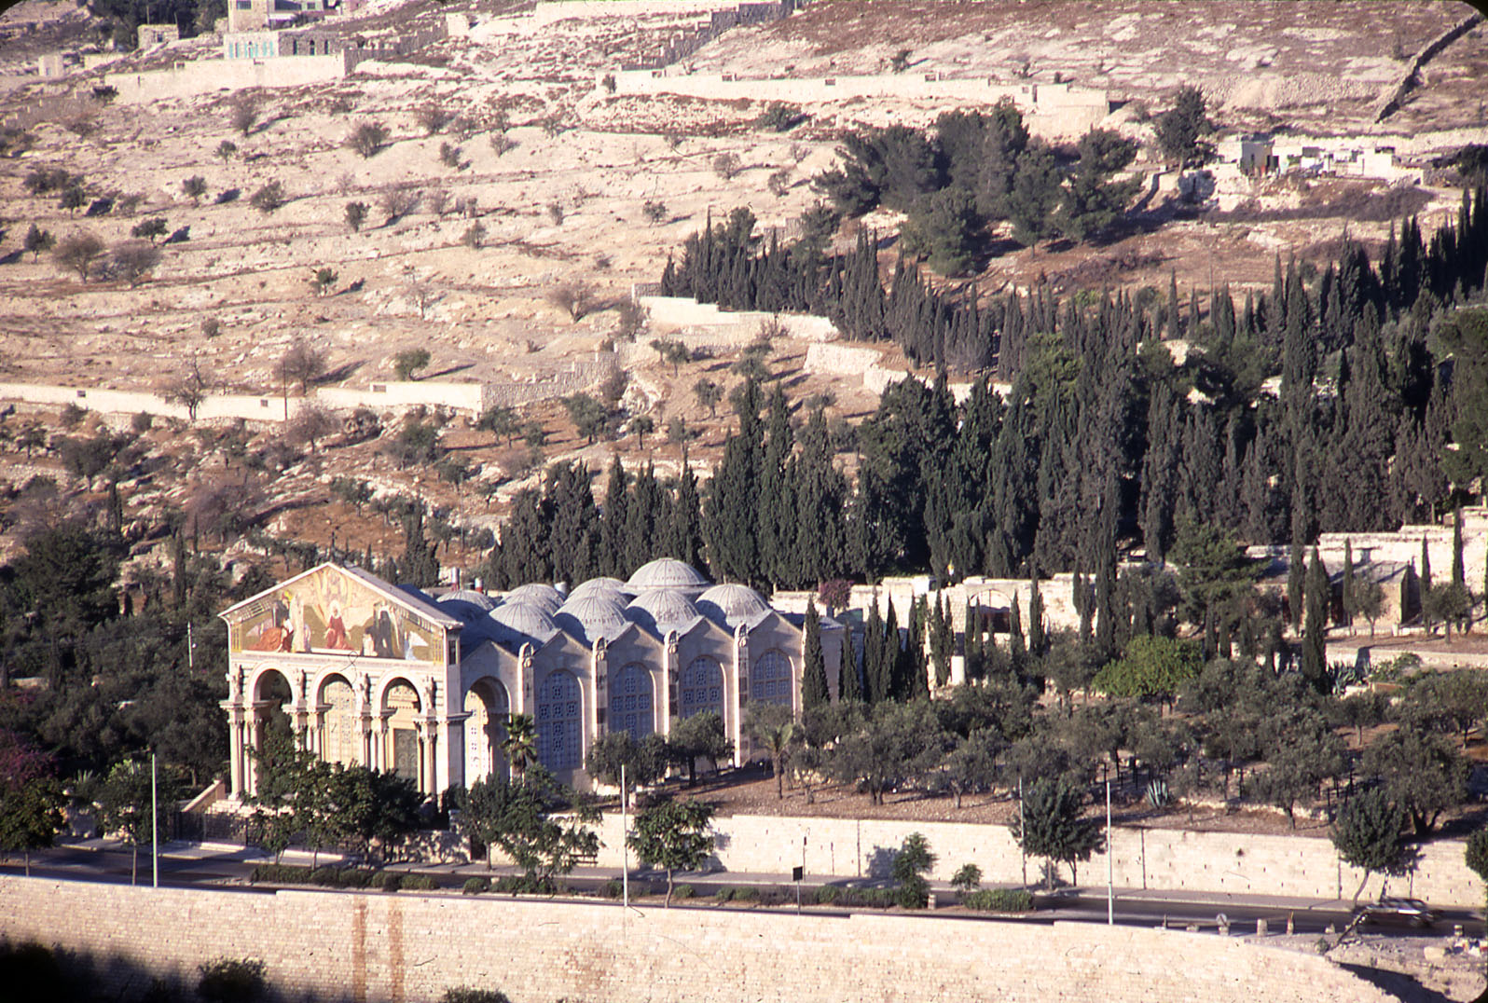
نصل الى جتسماني، فهناك كنيسة بنيت على أنقاض أخرى شادها تيودوسيوس في القرن الرابع ودمّرها الفرس في القرن السابع .

Slide 20
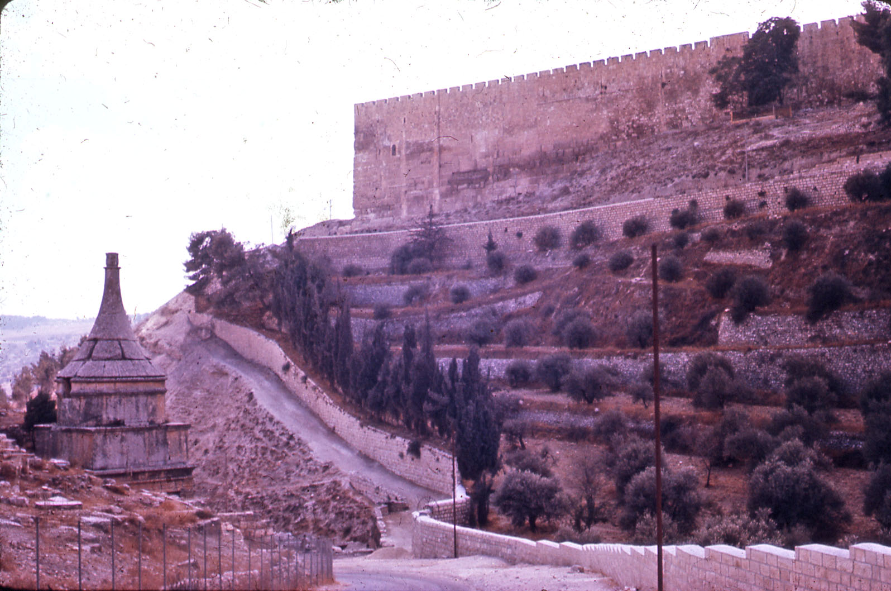
نلقي ألآن نظرة أخيرة على وادي قدرون وجناح الهيكل .

Slide 21
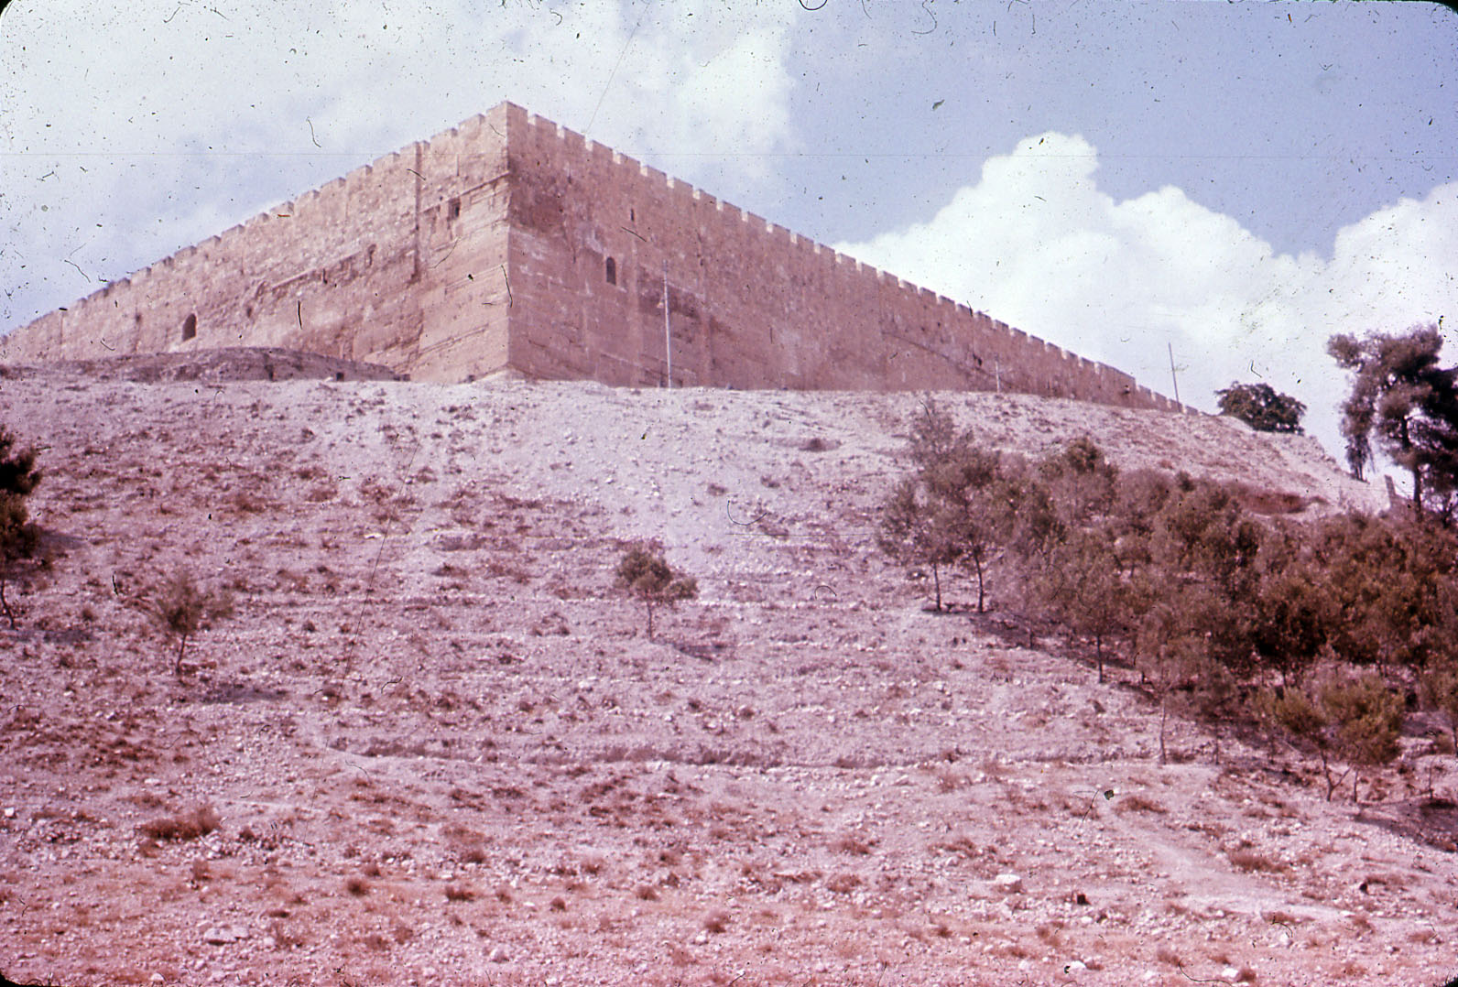

Slide 22
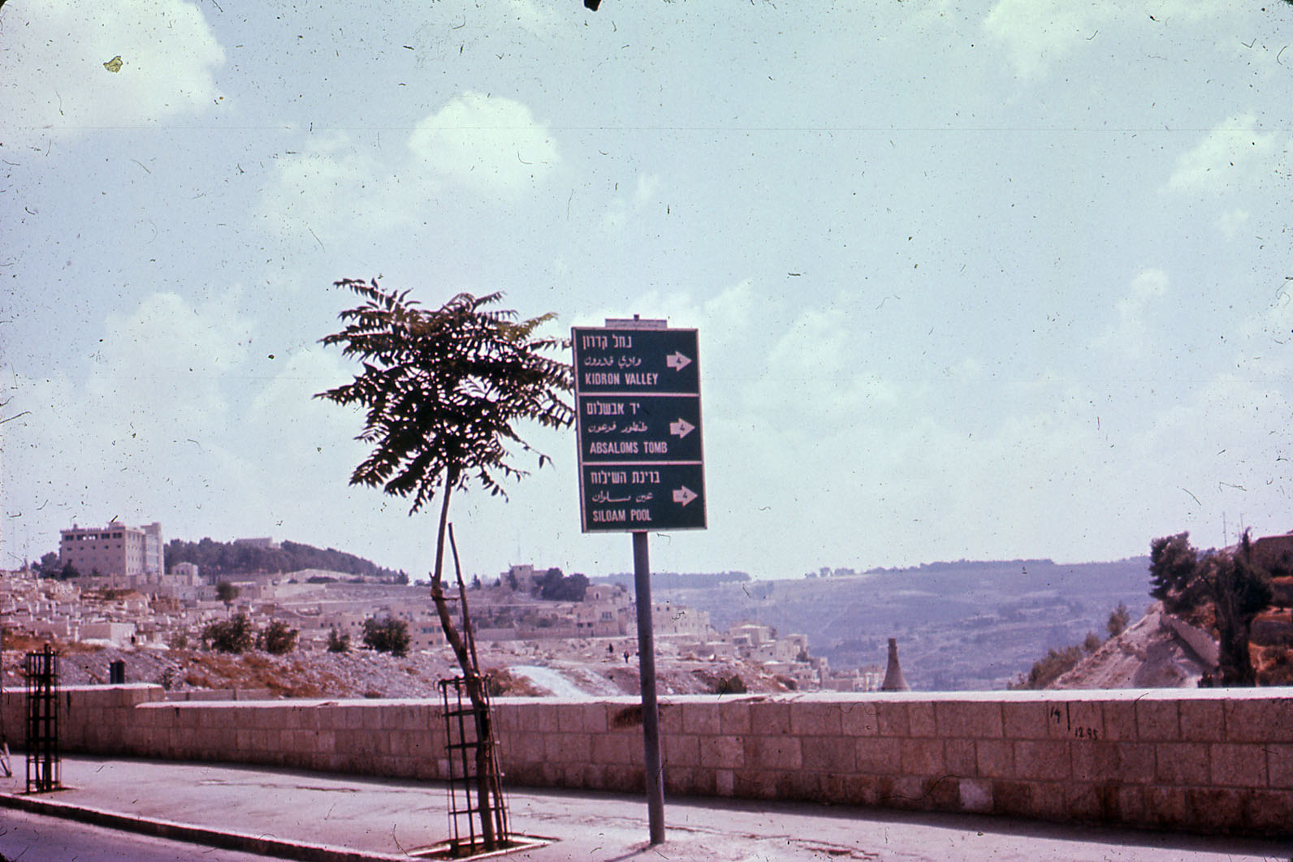
قبل أن ندخل الهيكل ، تدعونا لافتة الى زيارة بركة سلوام

Slide 23
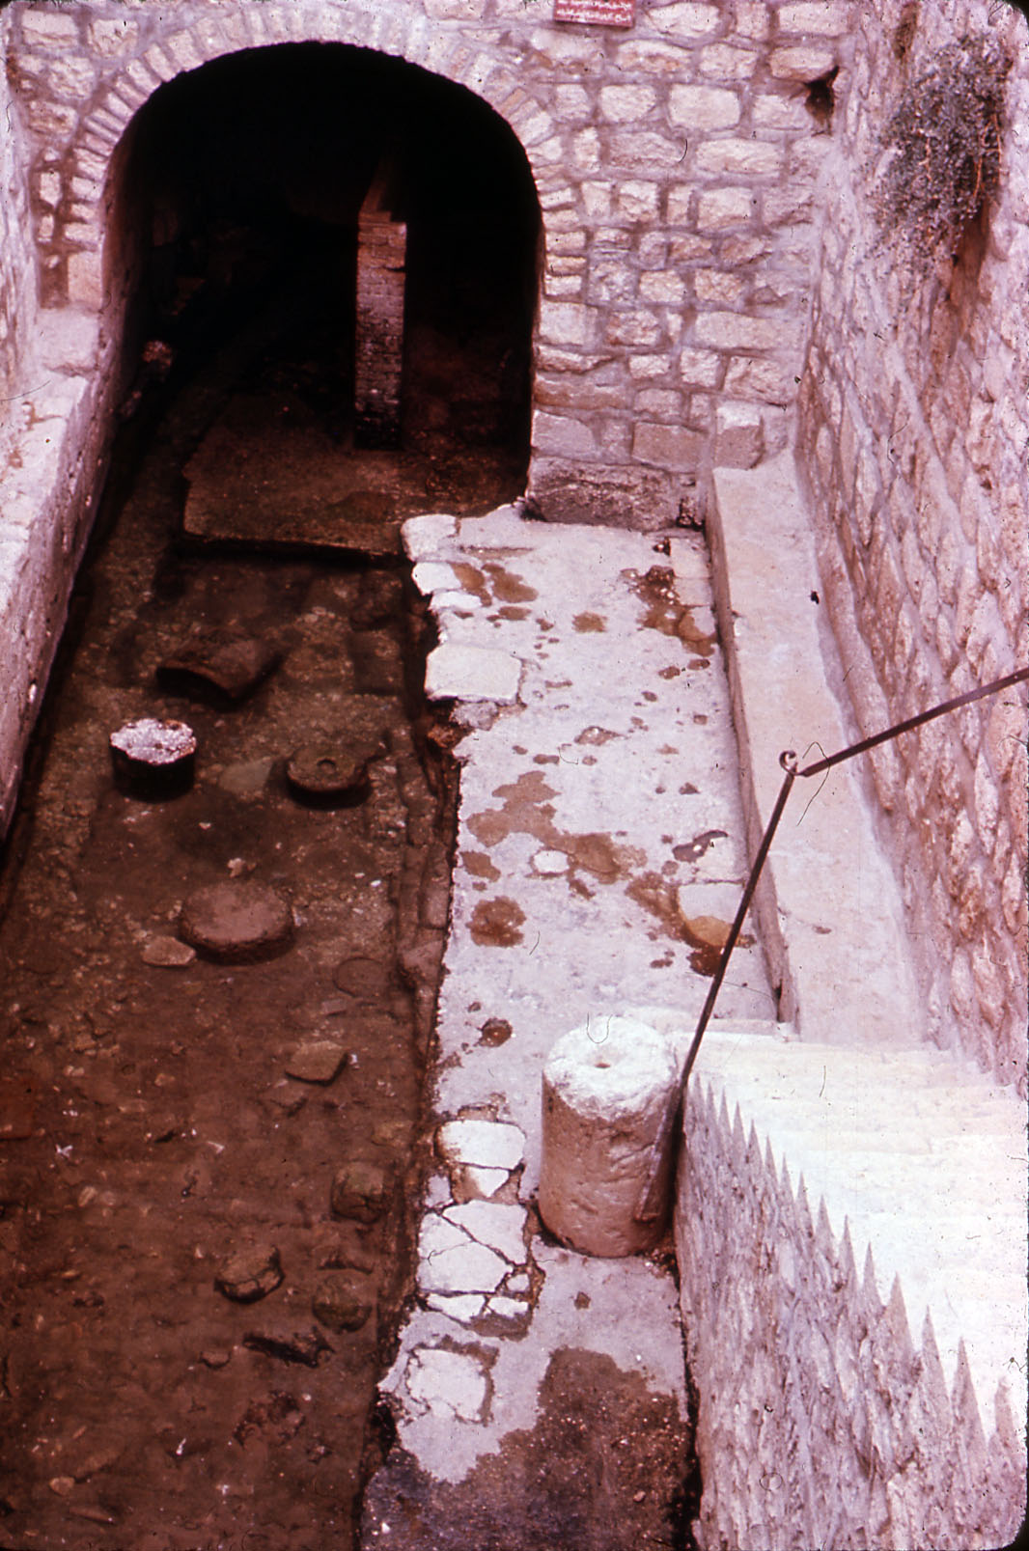
هنا مصب القناة التي حفرها حزقيا (4 ملوك 20،20) ؛اخبار الايام الثاني 32،30؛ ابن سيراخ 48،17.)
كان لهذا المكان أهمية كبرى في نظر اليهود والمسيحيين على السواء؛ ففي عيد المظال كان رئيس الكهنة يطوف باحتفال حول البركة ليستقي ماء للهيكل دلالة على الماء الذي أنبعه الله لشعبه في الصحراء. وفي هذا المكان ، كما يروي الانجيل بحسب يوحنا في الفصل التاسع ، غسل الاعمى عينيه كما أمره يسوع واستعاد بصره. ولذا بنى فيه المسيحيون في القرن الخامس كنيسة دمّرت سنة 614.

Slide 24
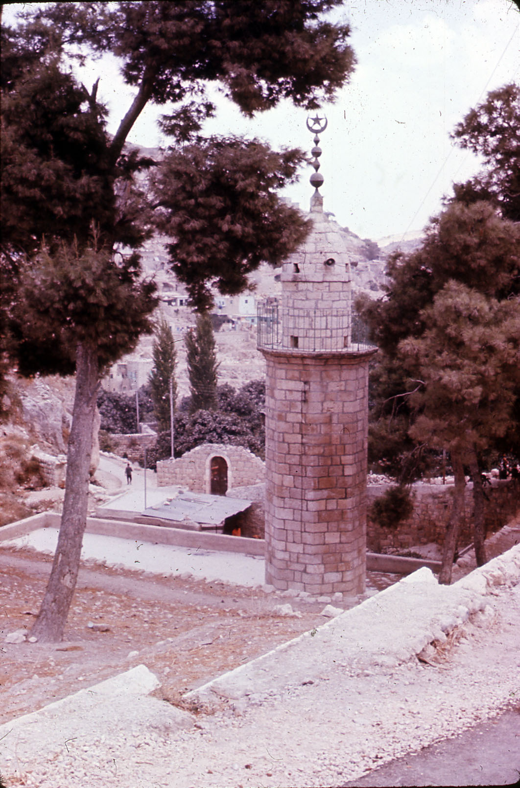
وبني فيه فيما بعد جامع ترتفع مئذنته اليوم فوق مخرج القناة.

Slide 25
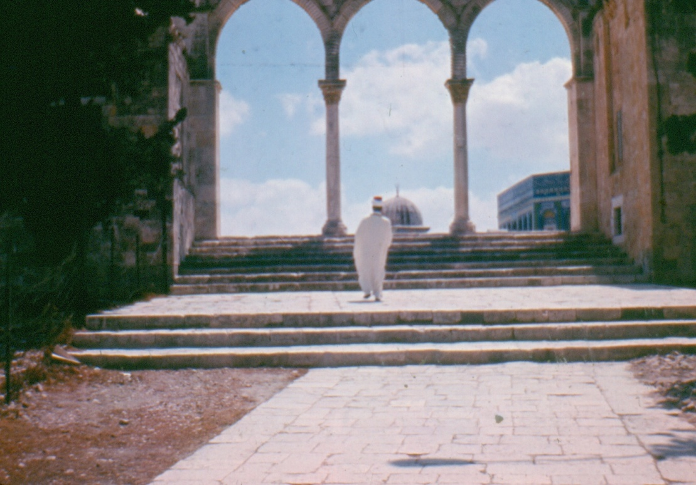
هذا هو أحد المداخل الثمانية المؤدية الى ساحة الهيكل.

Slide 26
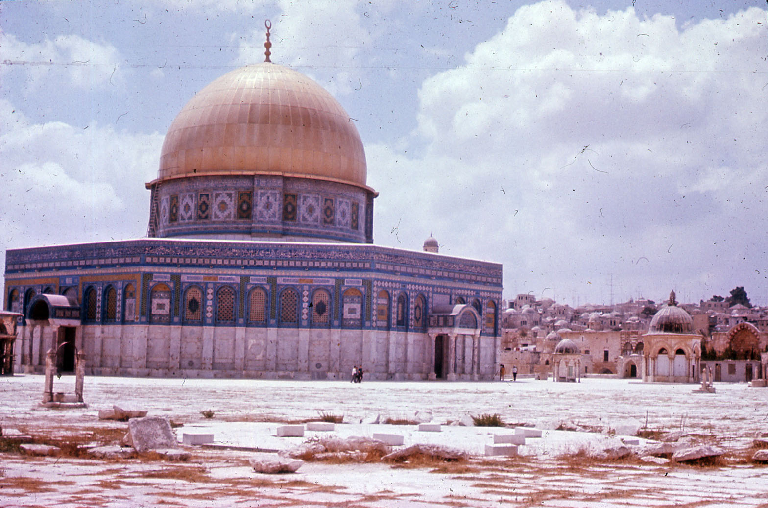
في وسط الساحة ترتفع قبة جامع الصخرة، المدعو خطأ جامع عمر. وتنتصب هذه القبة فوق الصخرة المقدسة، مذبح التقدمة في هيكل سليمان. ولقد كان فيما سبق مكانا للمسلمين مقدسا، تحوّل حديثا الى مكان للصلاة

Slide 27
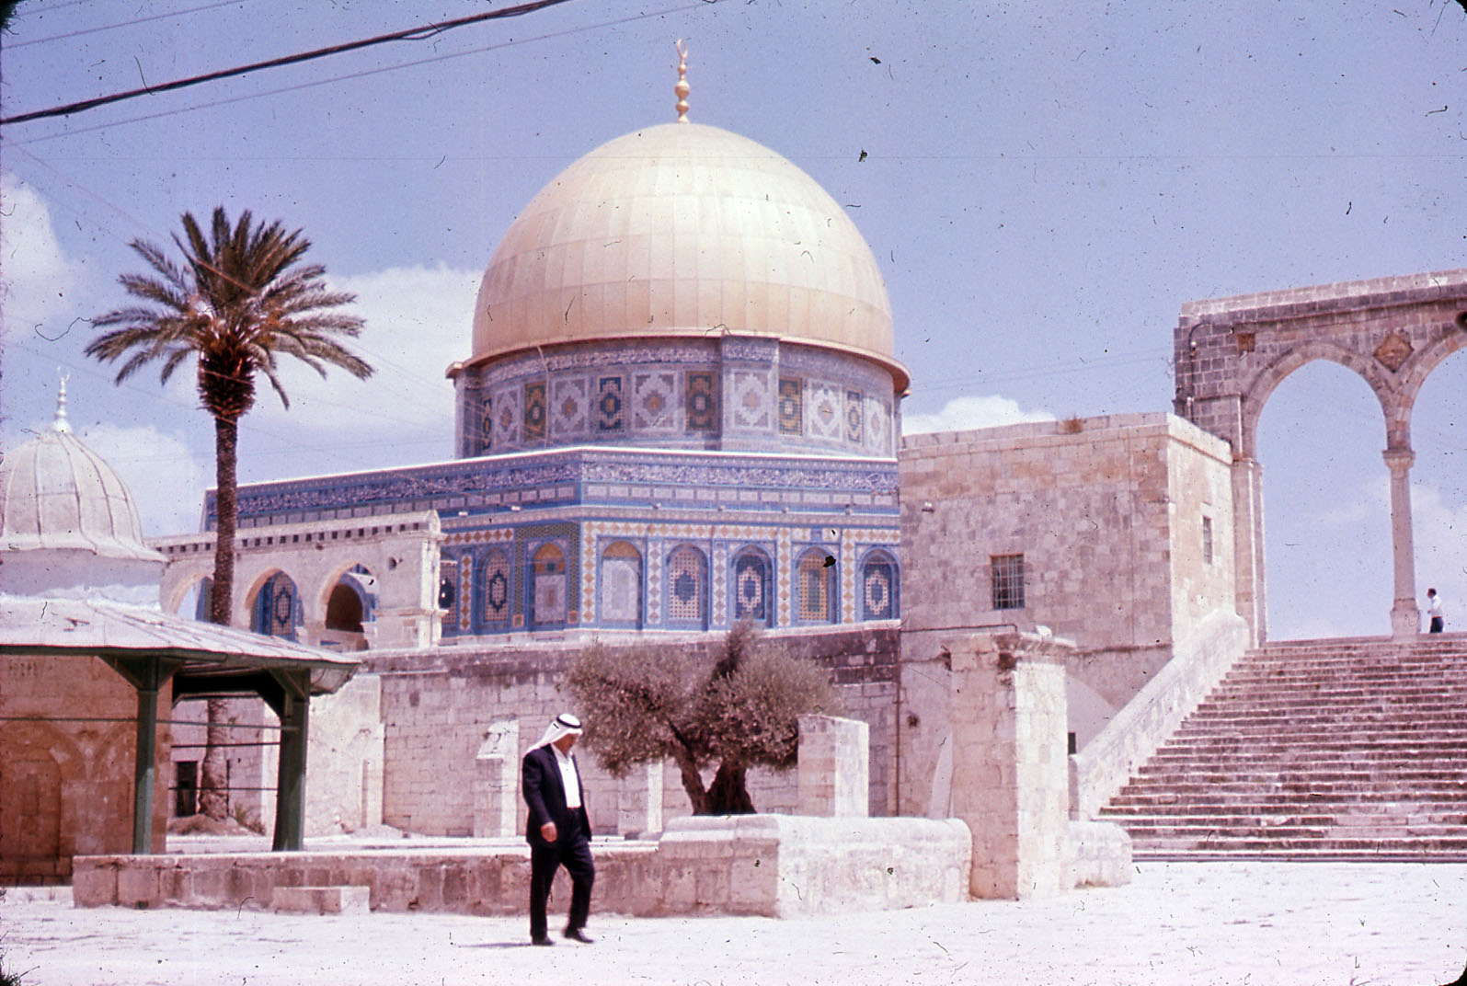
ان هذا المكان موضع مقدس ومشترك بين اليهود والمسيحيين والمسلمين

Slide 28
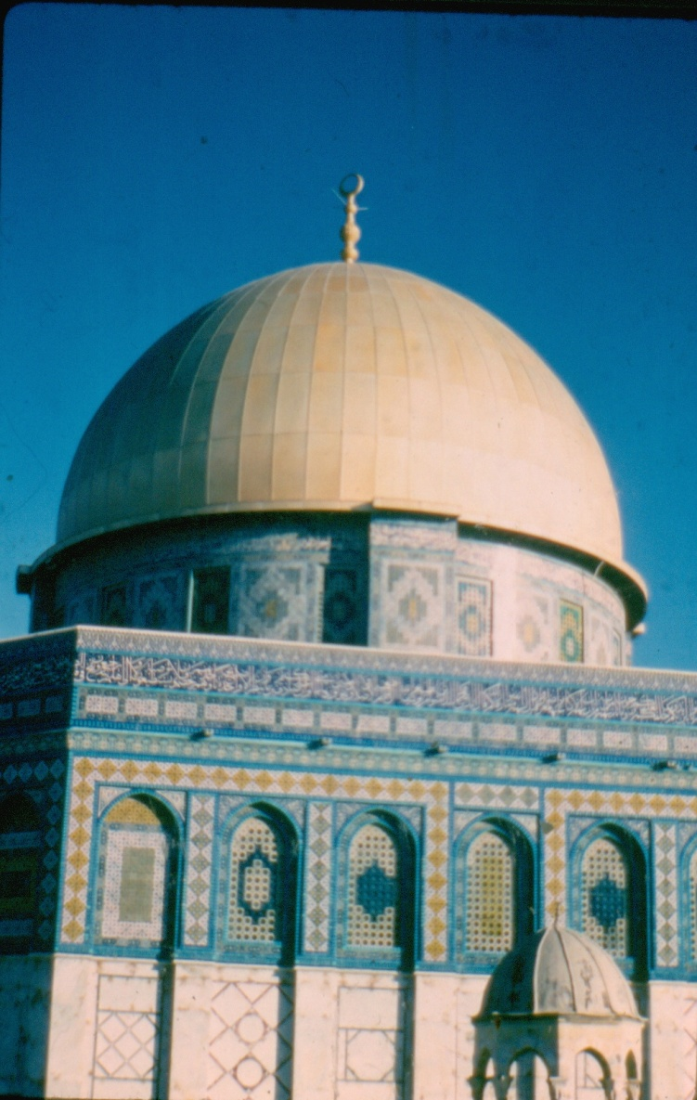

Slide 29
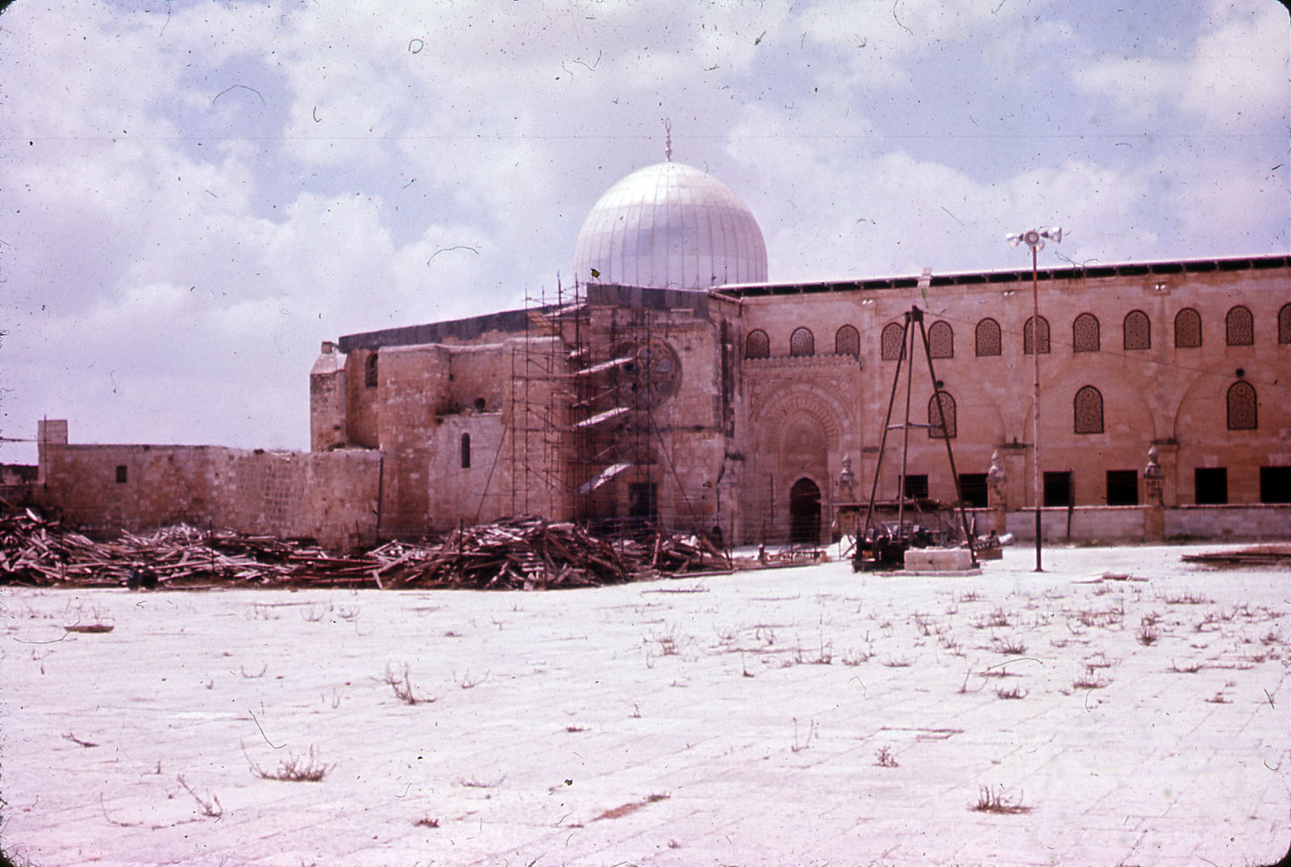
هذا هو جامع الاقصى وقد بناه السلطان الوليد ما بين سنتي 705 و 715 لكنه كان مرارا كثيرة عرضة للتغيير؛ أقام فيه ملوك أورشليم مدة طويلة وأعطي سنة 1118 لسلك رهباني من الفرسان يعرفون اليوم بفرسان الهيكل او الهيكليين وفي داخل هذا الجامع أغتيل الملك عبد الله عاهل الاردن جدّ الملك حسين سنة 1951 ونرى أخيرا آثار الحريق الذي نشب فيه سنة 1969

Slide 30
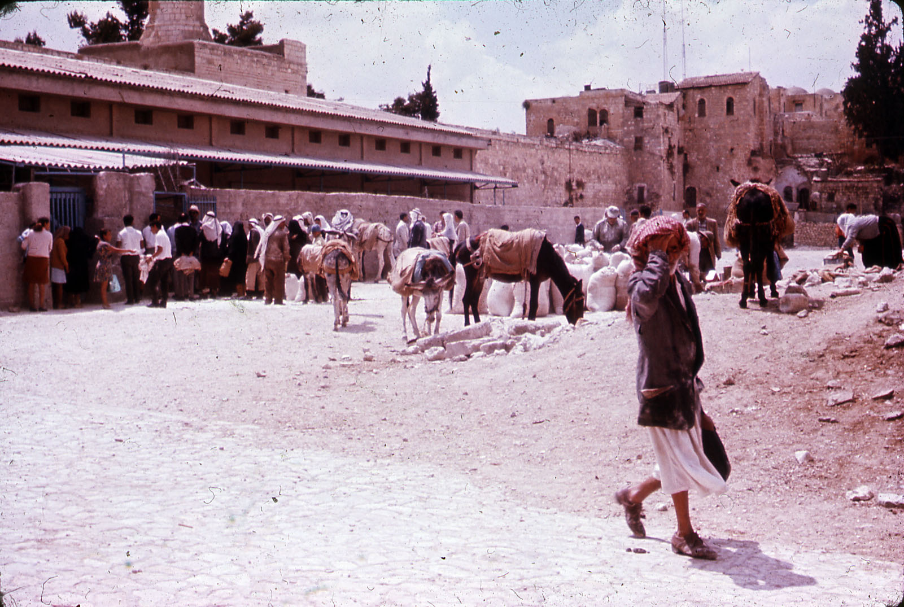
هكذا يتم توزيع المؤن على اللاجئين الفلسطينيين قرب الهيكل يرجع تاريخ الصورة الى سنة 1970

Slide 31
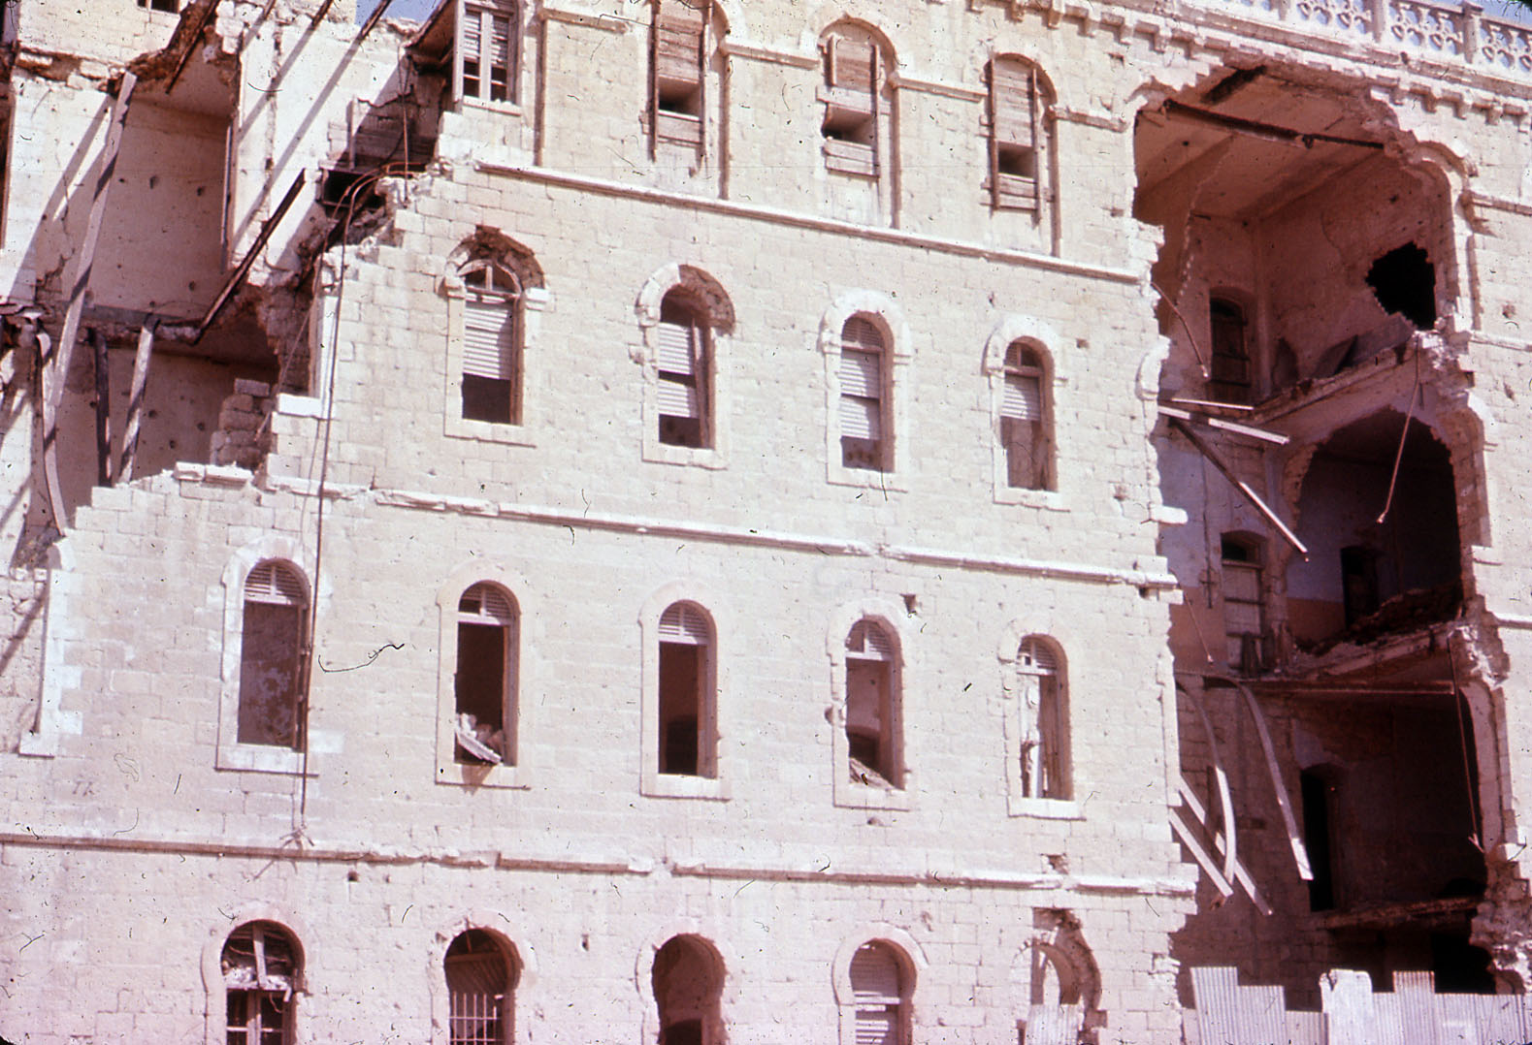
وهناك أثر آخر من آثار الحرب مستشفى سيدة فرنسا الكبير.

Slide 32
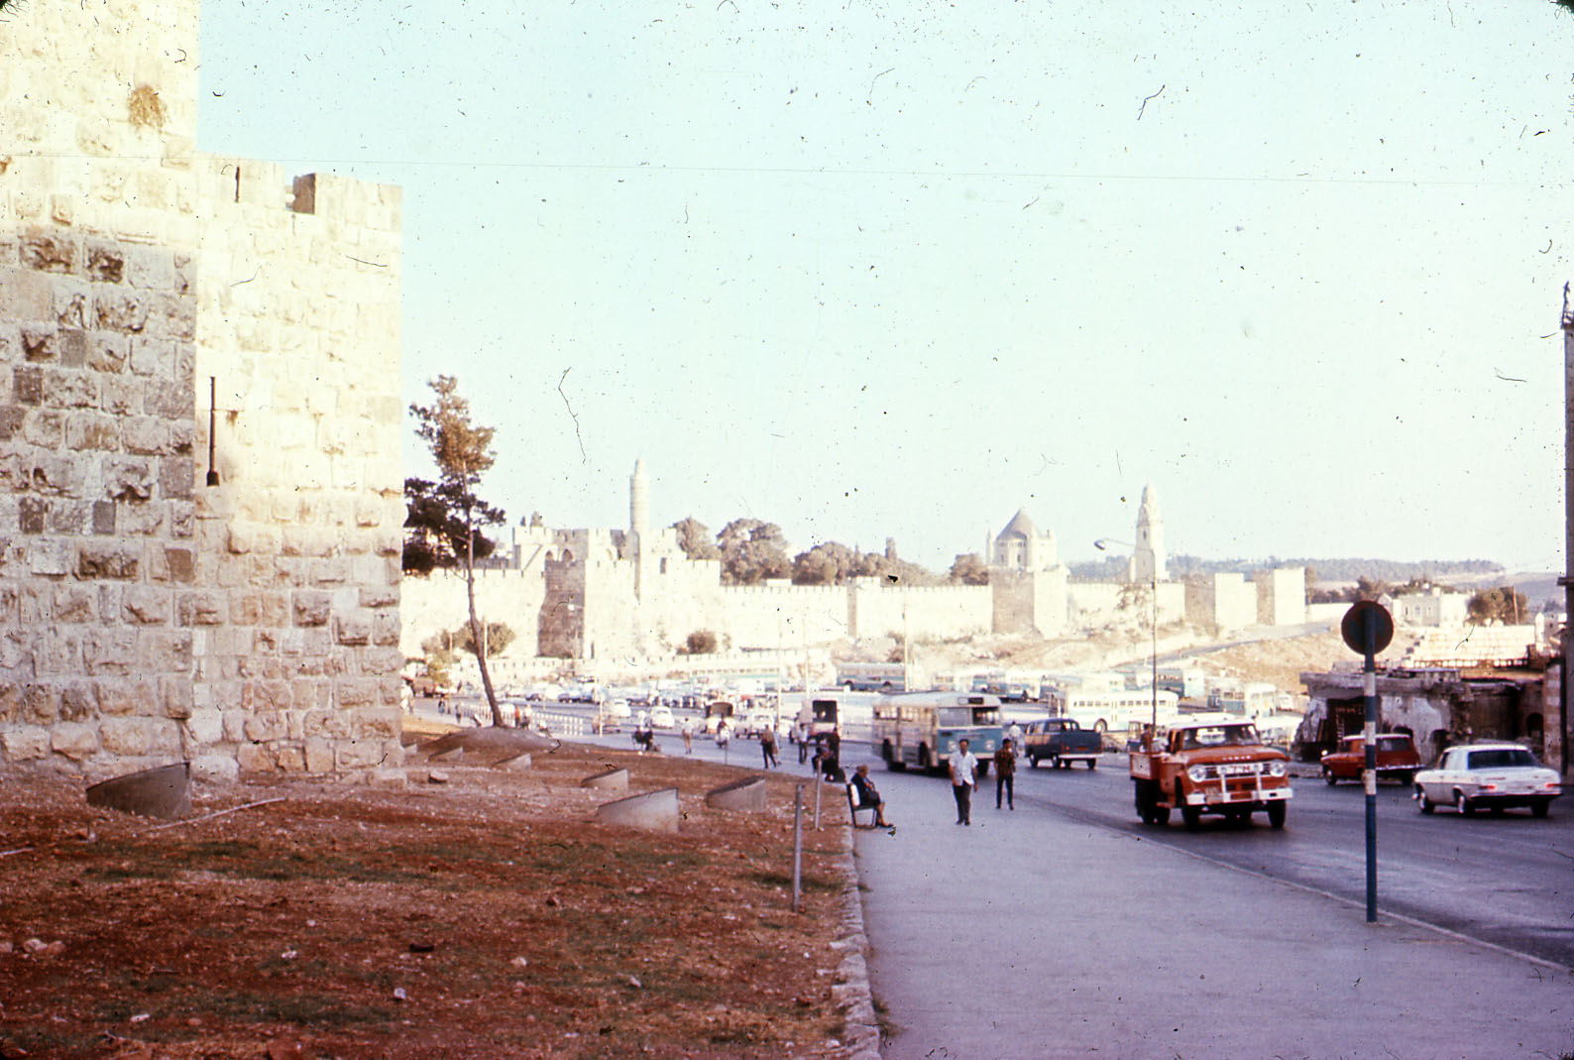
الى اليمين تقوم كنيسة رقاد العذراء. وفي الوسط العلية التي تذكرنا حادث العشاء الاخير. والى اليسار برج داود.

Slide 33
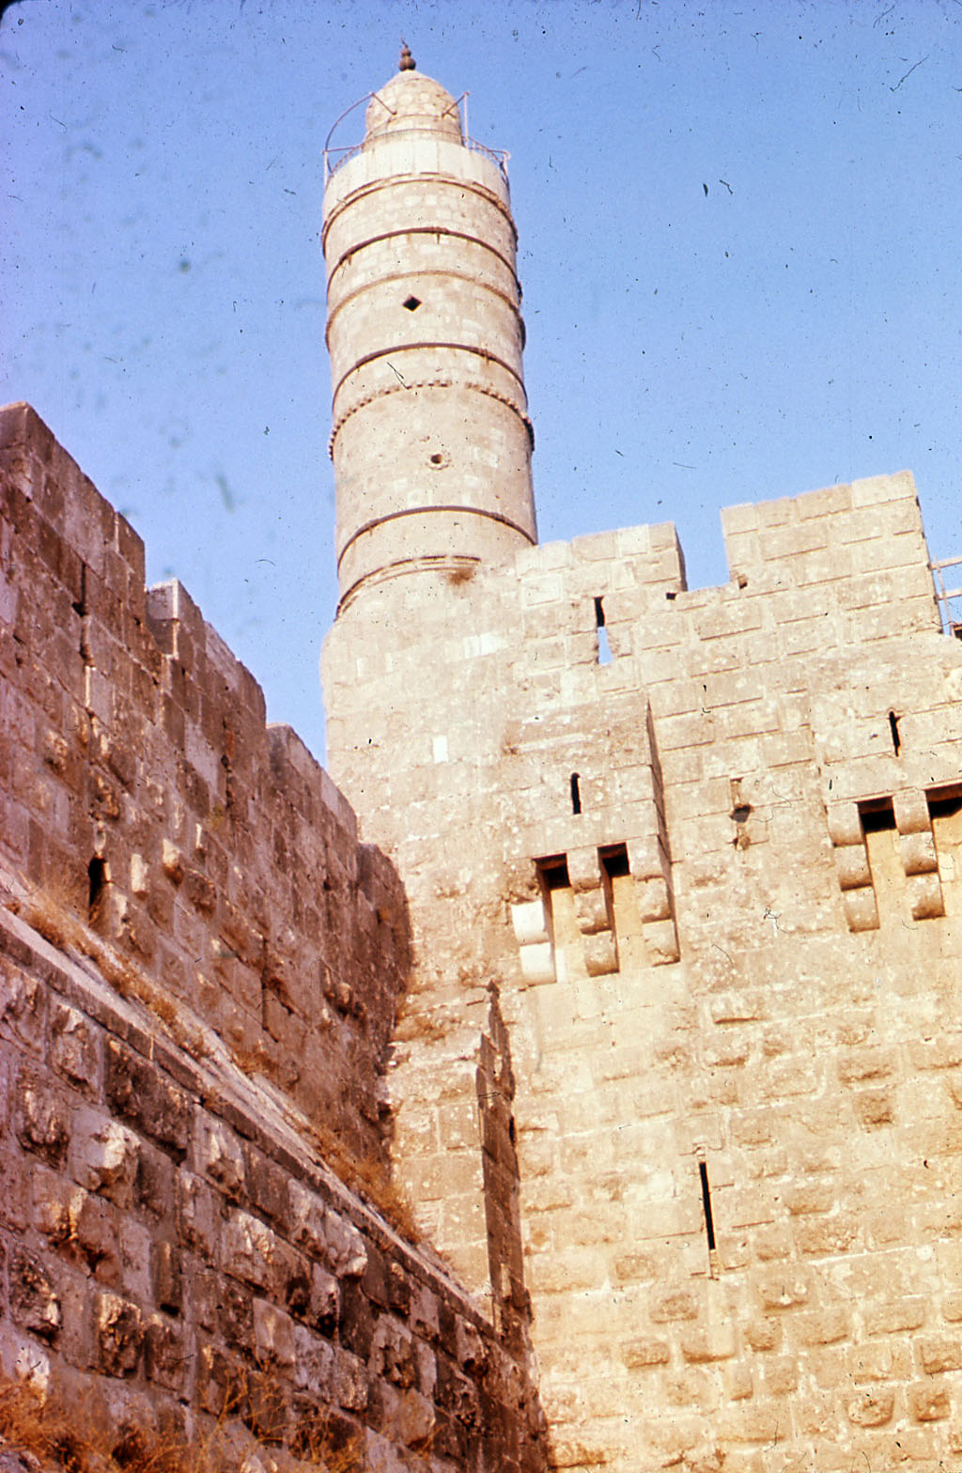
ويرتفع برج داود هذا مكان قصر ملكي بناه هيرودس، وقد تحول البرج اليوم الى قلعة.

Slide 34
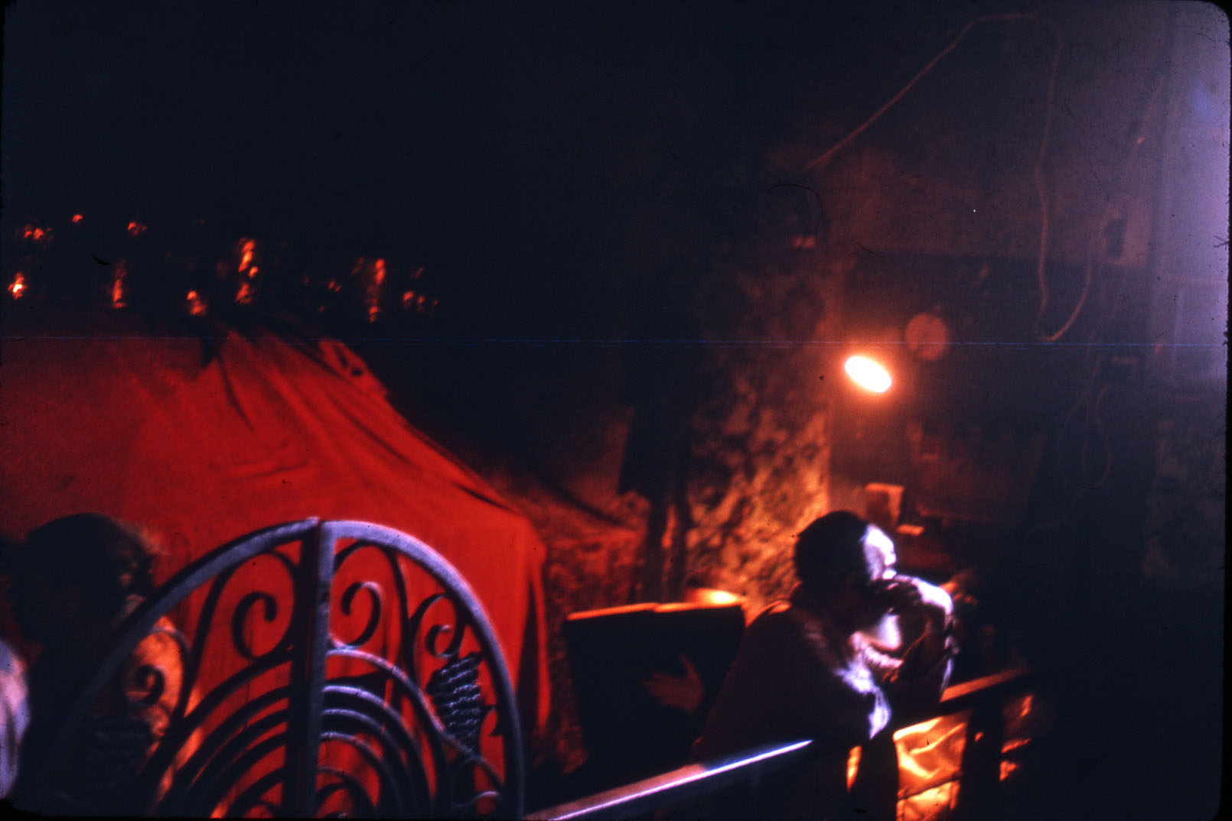
يحتل قبر داود مكانه قرب العلية، في غرفة يؤمها اليهود والمسلمون للتبرك به. وفي غرفة مجاورة، تضيء فيها باستمرار آلاف المصابيح، جمعت تذكارات تذكر باضطهاد النازيين لليهود. ولذا يحتفل فيها ببعض الطقوس.

Slide 35
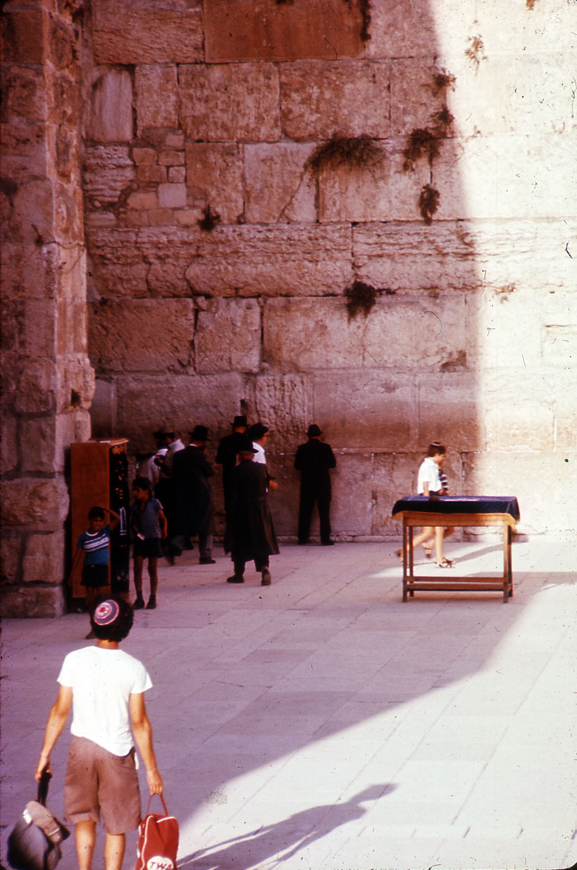

Slide 36
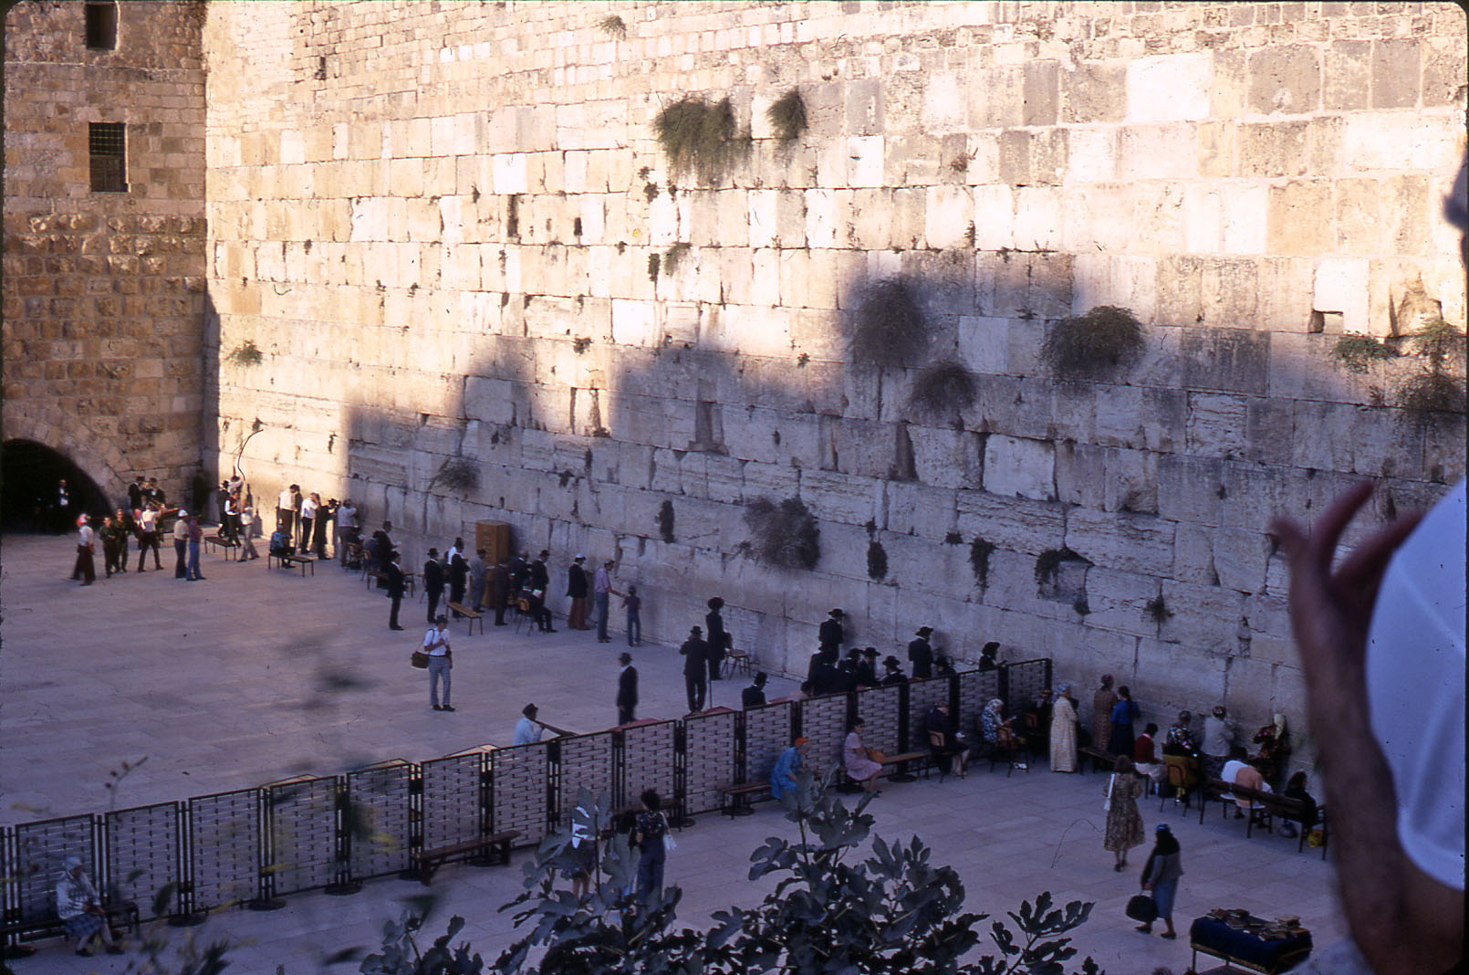
حائط المبكى جزء من أساس ساحة الهيكل. وترجع الأساسات الداخلية الى عصر هيرودس، يبلغ طول الحجر فيها بضعة أمتار. وقد اعتاد اليهود الصلاة في هذا المكان.

Slide 37
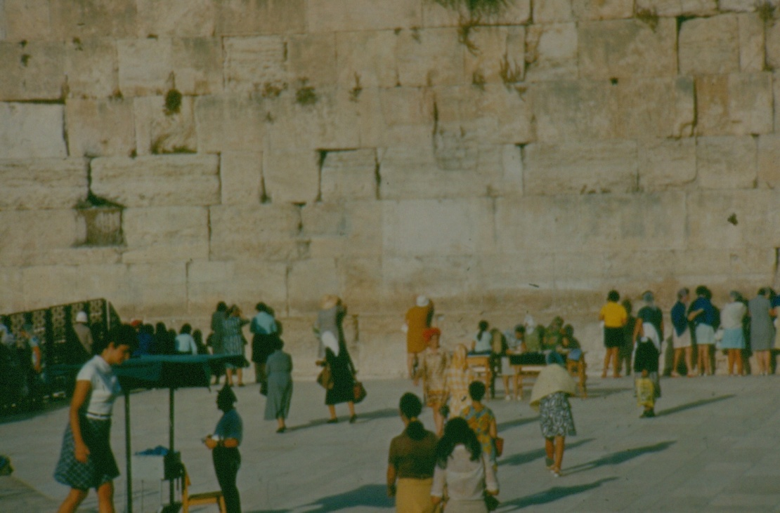
أما هذا القسم من الحائط فقد خصص للنساء.

Slide 38
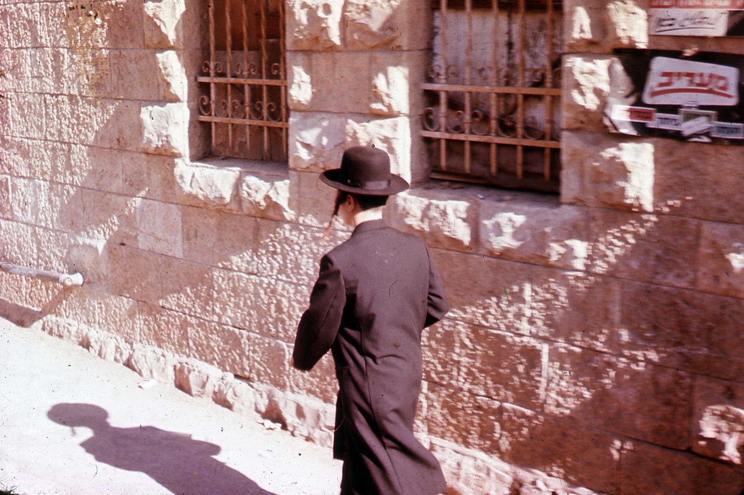
يصادف مثل هذا اليهودي التقي،المجدل الشعر،خصوصا في المناطق التقليدية من المدينة.

Slide 39
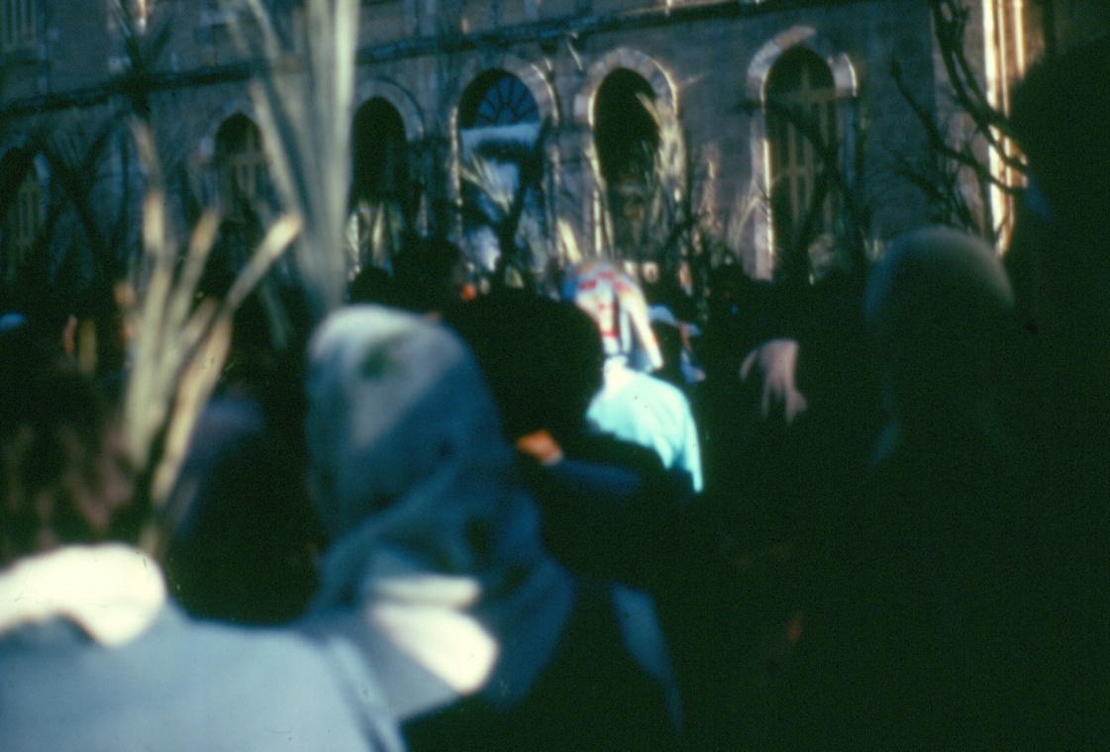
يفتتح الاسبوع العظيم المقدس من كل سنة بتطواف الشعانين انطلاقا من بيت فاجي

Slide 40
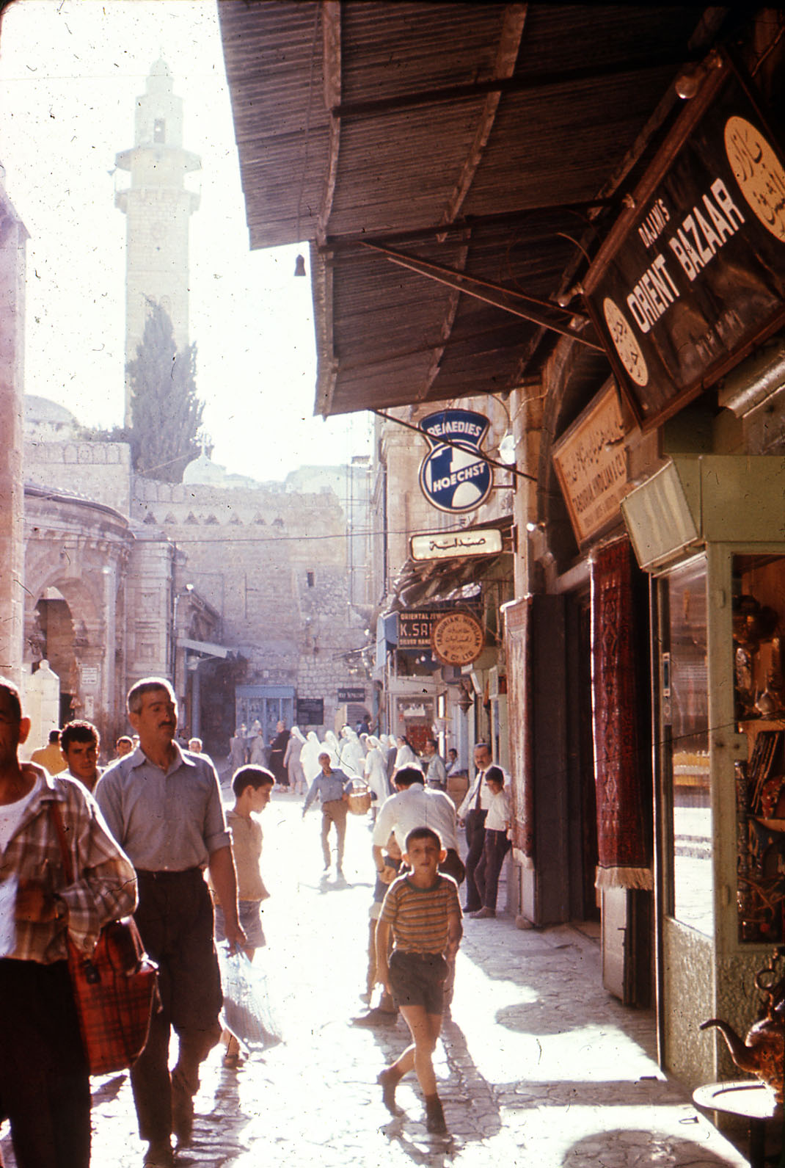
هذه طريق الى القبر المقدس، وتفضي الفرجة في آخرها الى الساحة ومنها الى اليمين نبلغ الى القبر المقدس، بإزاء الجامع.

Slide 41
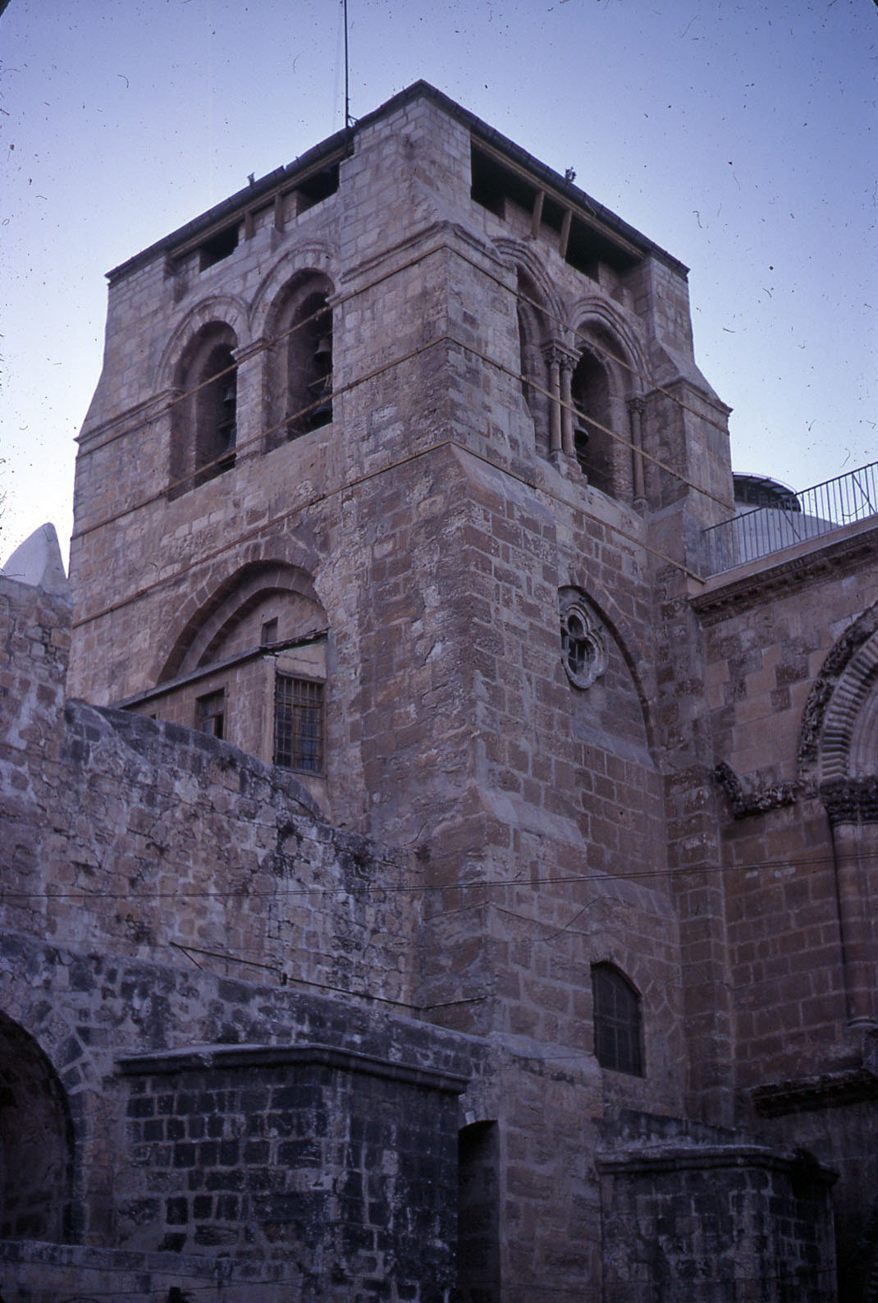
بعد الأستيلاء على القبر المقدس سنة 1099، بنى الصليبيون كنيسة من الفن الروماني أحرقت سنة 1808 ، وإذ غدت سنة 1927 تهدد بالسقوط دعمت بعمد نحاسية، ولا تزال أعمال الترميم جارية حتى اليوم.

Slide 42
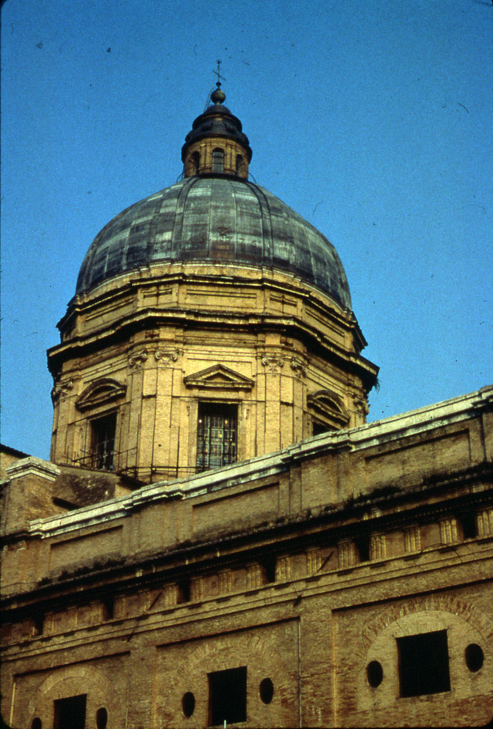
يتم تحت هذه القبة تكريم الموضع الذي قبر فيه المسيح. وقبل أن نستقبل بشارة الملاك معلنة القيامة فلننحن لرؤية أحد القبور من عهد المسيح.

Slide 43
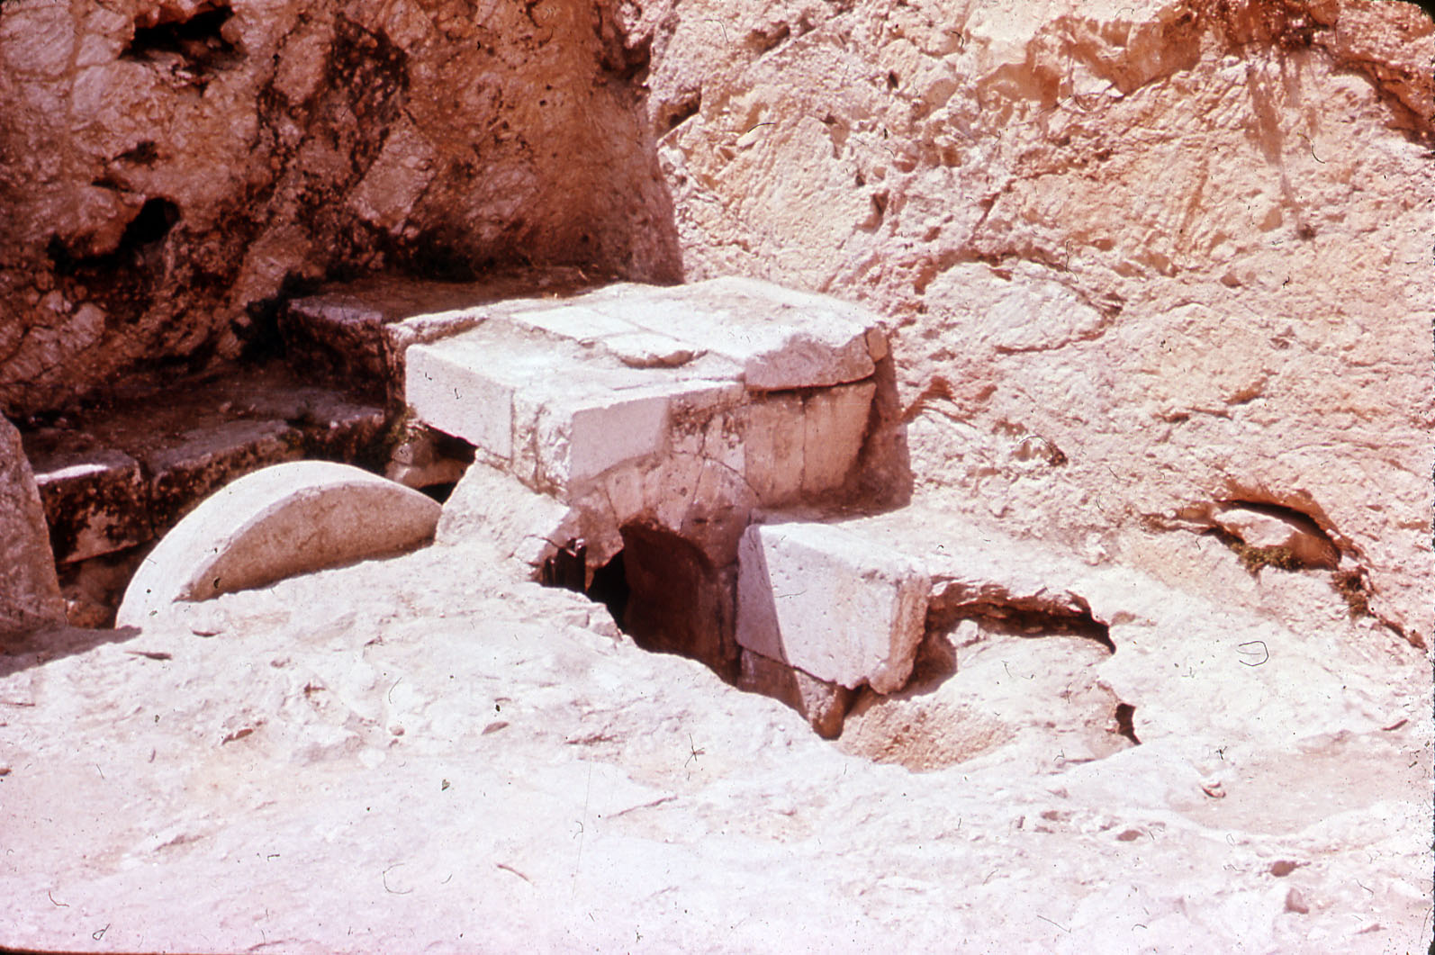
مدخل قبر يظن انه قبر السلالة الهيرودسية في اورشليم. وإلى هذا العهد يرجع قبر المسيح. حجر كبير مستدير يمنع الدخول.

Slide 44
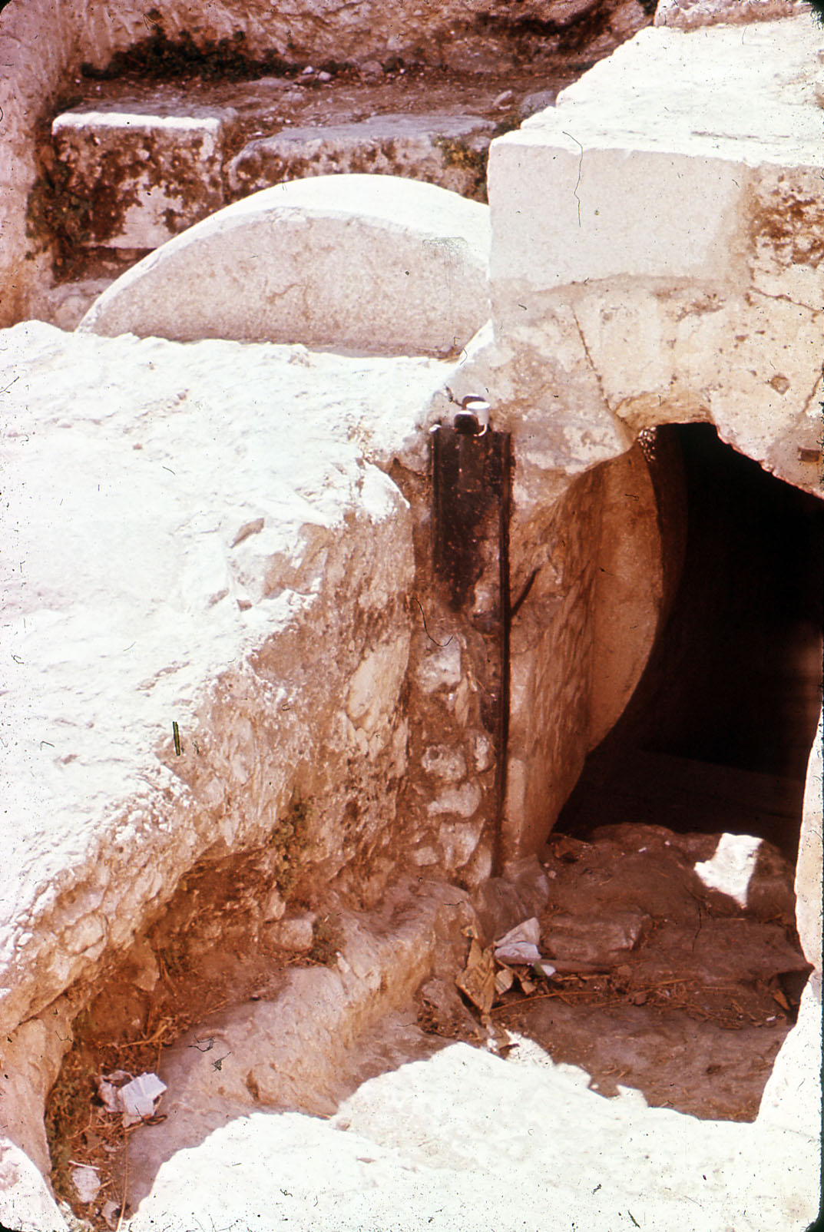
إننا نفهم الآن كلام النسوة قبل بلوغهن قبر المسيح: ”من يدحرج لنا الحجر عن باب القبر“ لأنه كان عظيما جدا وابتداء من الآن نترك دنيا الأمكنة والحجارة

Slide 45
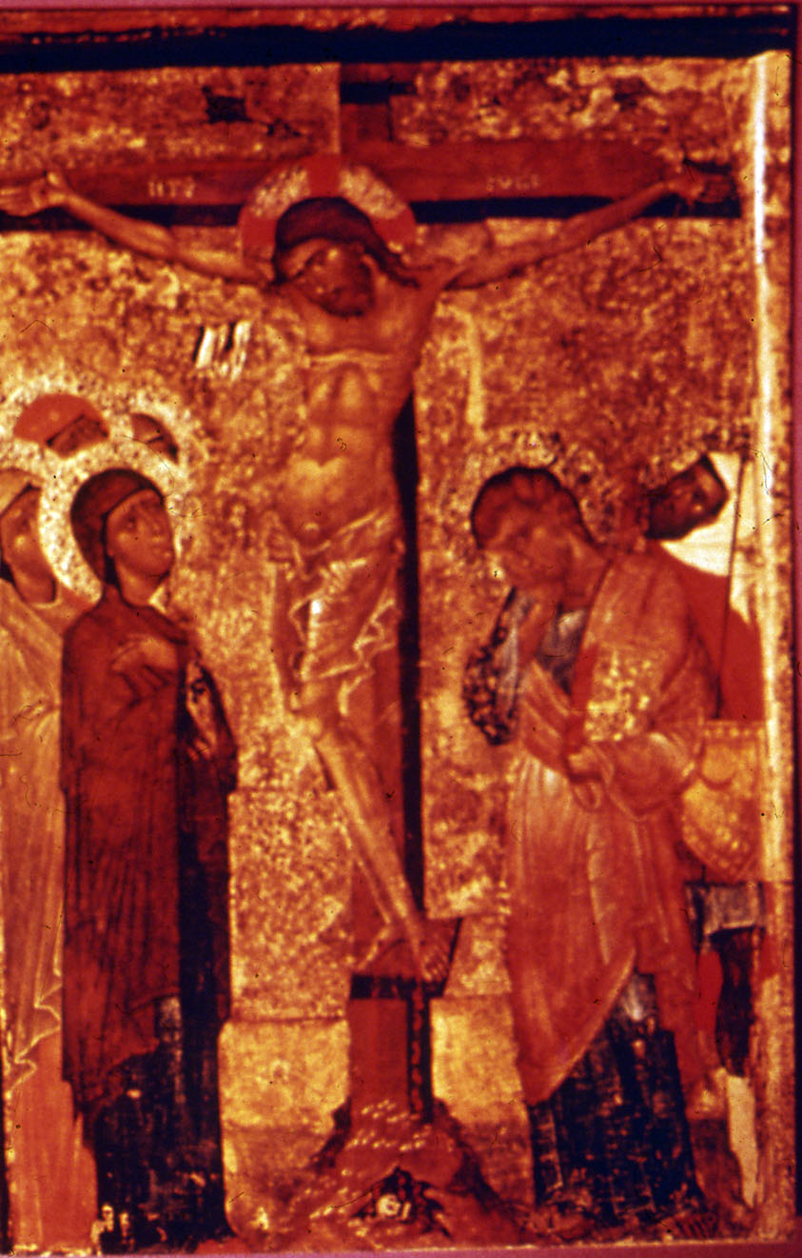
إن الليتورجية تفتح لنا بالإيمان مجال التأمل في سر القيامة. يقول بول أفدوكيموف:
” يتقدم إبن الله من أبيه السماوي كإبن الانسان ، وآدم الثاني يتمثل بالأول. يمد الآب لإبنه كأس جهالات البشر ويرغمه على تجاوز الهلع والرعب اللذين يجتاحان ماهيته الانسانية لا خوفا من الألم المادي بل تحت وطأة الخطيئة الشاملة التي تسحق ، وأمام المرور الغامض الرهيب بأبواب الموت . لم يستجب الآب لصراخ الابن: ” لتبتعد عني هذه الكأس“ ، ولذا كان على حريته البشرية أن تتقبل الصليب. ويقول فيلاريت دو موسكو
“الآب هو الحب الذي يصلب
والأبن هو الحب المصلوب
والروح هو قوة الصليب التي لا تقهر“ ومهما يكن فالأيقونة تعلمنا ان انوار صبح القيامة أخذت تتدفق من على الصليب.(اليوم علق على خشبة)

Slide 46
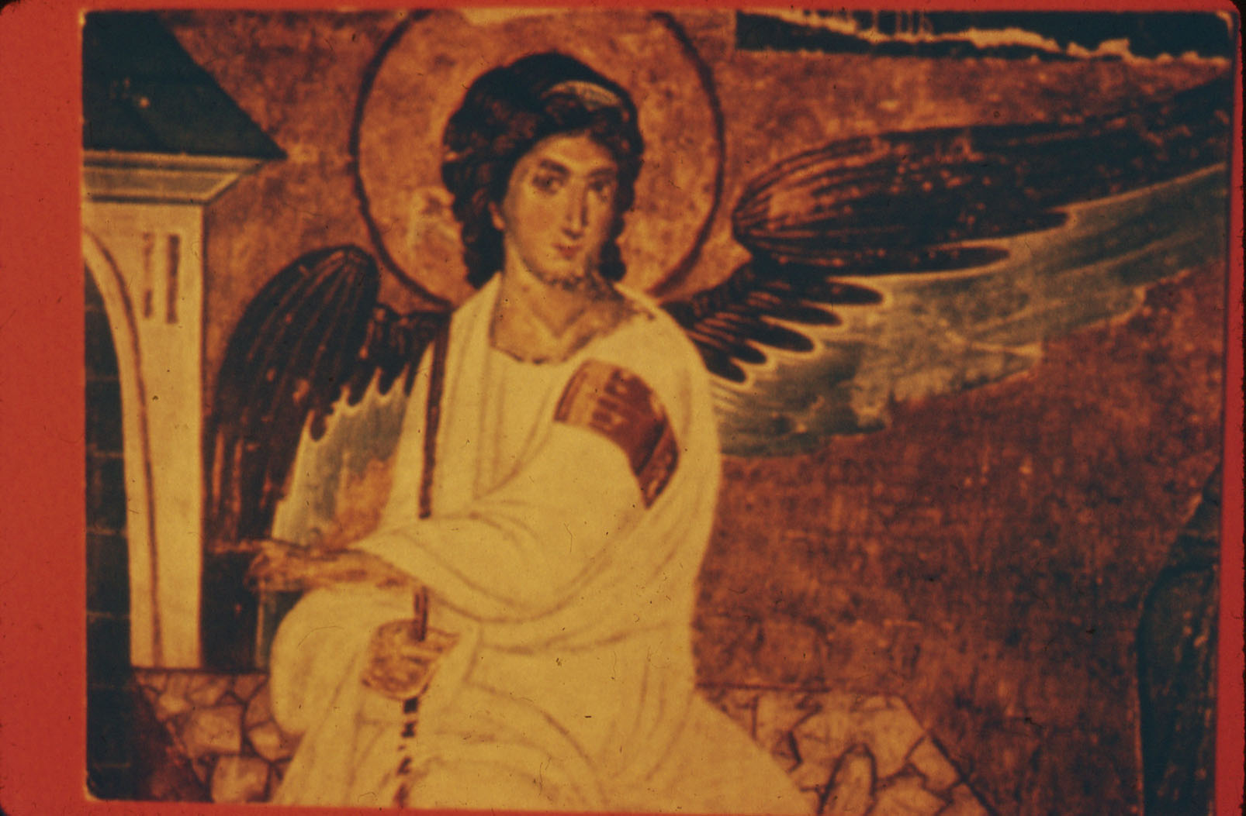
إن صمت السبت العظيم يهيمن على سر الأسرار . فالملاك وحده يقطع هذا الصمت:
” بيد أن نسوة منا قد أذهلننا: فإنّهنّ بكّرن جدا الى القبر، ولم يجدن جسده بل جئن يخبّرن أن ملائكة قد ظهروا لهن وقالوا إنه حي...“
(موسيقى)
لا يقول الأنجيل شيئا عن زمن القيامة , والإيقونوغرافية هي أيضا تصمت عنه احتراما للسر العظيم ؛ وتقيدا منها بمعطيات الكتاب نرى إيقونات القيامة منحصرة في اثنتين: أيقونة حاملات الطيب أمام القبر الخالي وأيقونة النزول الى الجحيم.

Slide 47
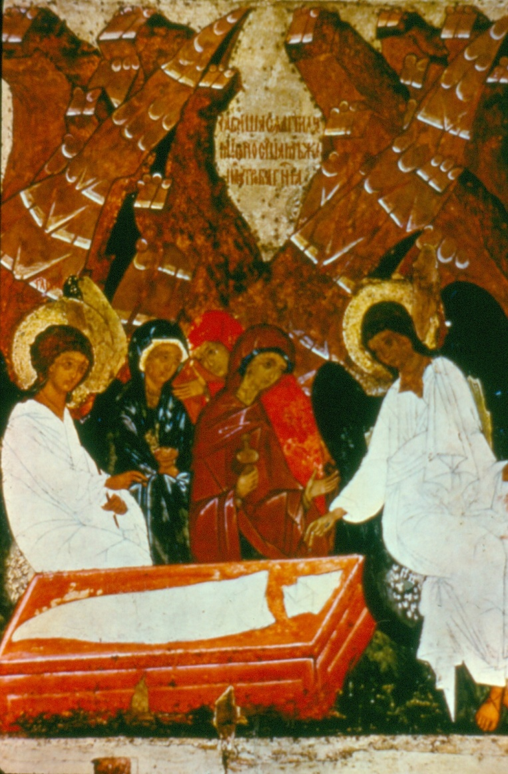
ما بين يوم الجمعة العظيم المقدس وظهور المسيح الناهض من بين الأموات، سر غريب يكتنفه الصمت وتعجز أبصار البشر عن سبر أغواره، إنه سرّ القبر الخالي وملاقات ملاك القيامة حاملات الطيب. فهو يقول لهن:
” لقد قام إنه ليس ههنا“
ويريهن من ثم القبر الفارغ والأكفان ملفوفة كأقمطة الطفل التي نراها في إيقونة الميلاد. وهناك أخيرا كل ما تبقى من الجحيم ، حطام وغبار، فراغ وعدم ، إن الحياة لفي موضع آخر ” عندئذ دخل التلميذ الآخر ... ورأى فآمن“ وما رآه التلميذ واضحا في الأيقونة.

Slide 48
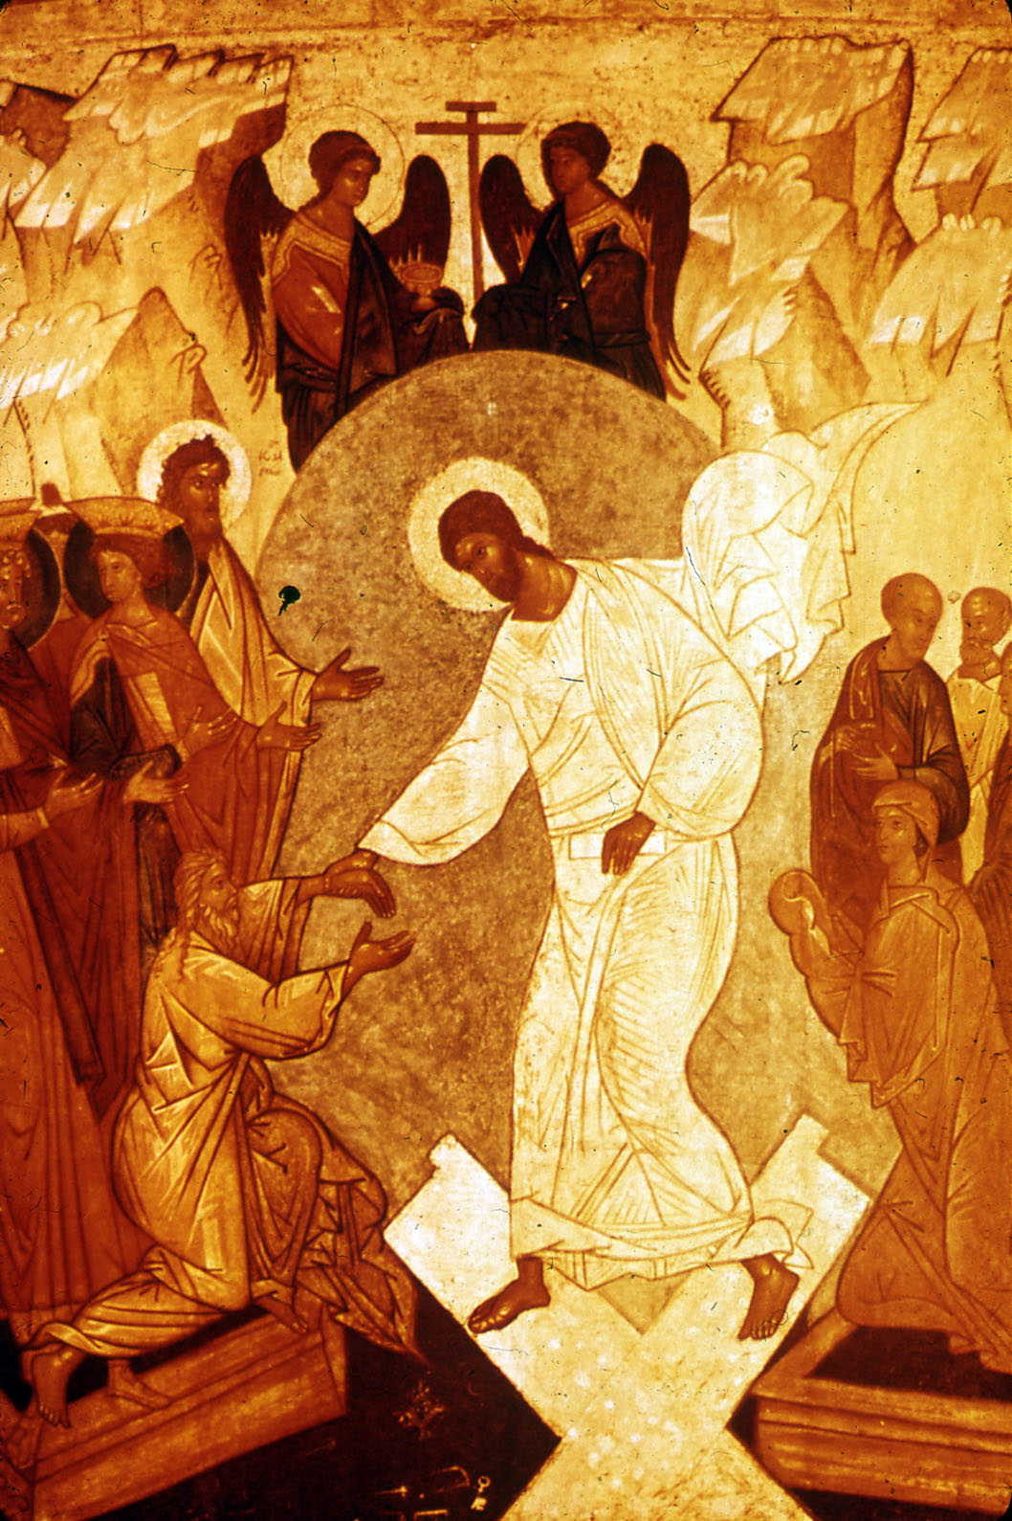
إنحدرت إلى الأرض لتخلص آدم، وإذ لم تجده ايها السيد حضرت الى الجحيم تطلبه...
( سحر السبت العظيم المقدس)
فيما كانت الأرض تعيش في الإنتظار والأمل، تمت القيامة في أعماق الجحيم. في وسط الايقونة ينهض المسيح، فائضا نورا وسيدا على الحياة، حاملا قوة الروح ومشعّا بالقوى الالهية.
الأرض منشقة والصليب ينغرس في الظلمات السفلى منتصرا على الموت، والمسيح يدوس برجليه أبواب الجحيم المحطمة، والشيطان يظهر في الهوة السوداء مكبلا، وقوى الجحيم المغلوبة تظهر هي أيضا على شكل سلاسل محطمة ومفاتيح.

Slide 49
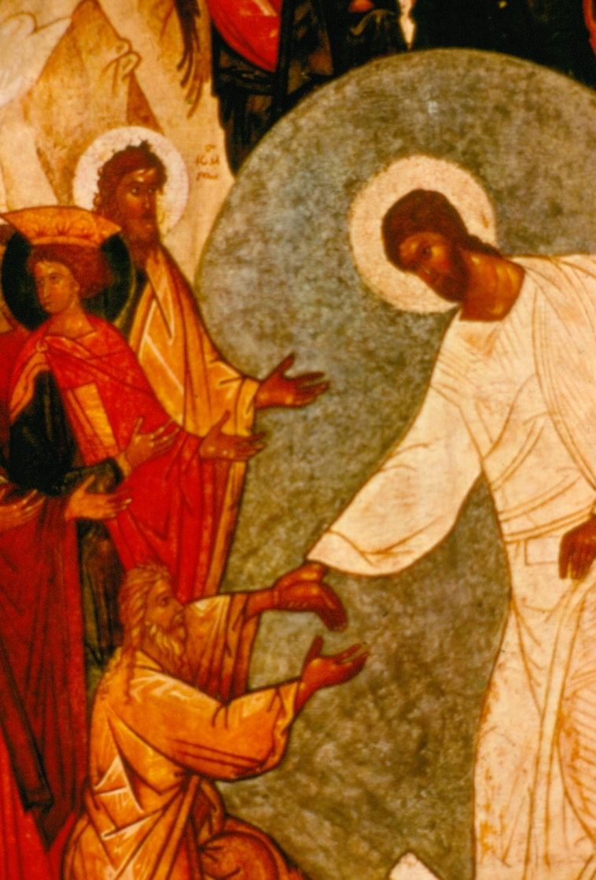
وبيدين قويتين ينتشل المسيح من الجحيم آدم وحواء الدهشين.
إنه لقاء آدم القديم وآدم الجديد، لا في التلاشي الذي احتمله المسيح بتجسده، بل في المجد الذي يلبسه يوم مجيئه الثاني.
إن الذي قال لآدم :“ أين أنت؟“
صعد على الصليب ليبحث عن آدم الضائع، ونزل إلى الجحيم قائلا: ”تعال اذا أنت يا صورتي ومثالي“
(نشيد للقديس أفرام)

Slide 50
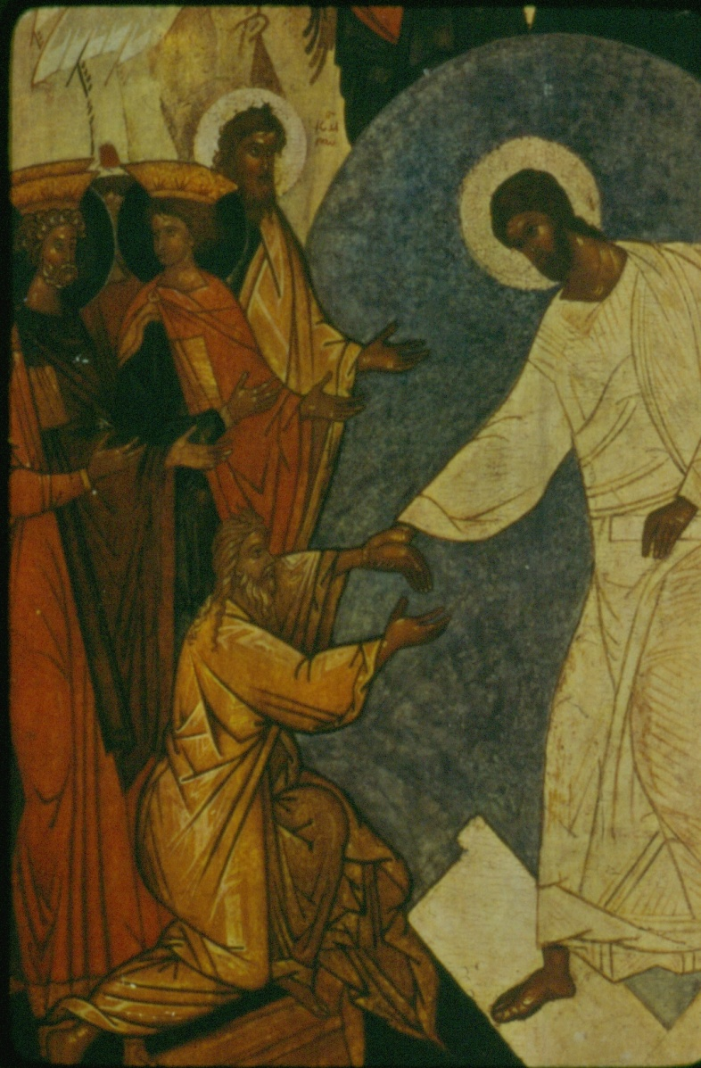
إلى يمين الأيقونة ويسارها فريقان من الناس يمثلان البشرية كلها. فإلى اليسار الملك داود والملك سليمان يقودهما السابق شاهدا ومشيرا كعادته إلى المخلص.

Slide 51
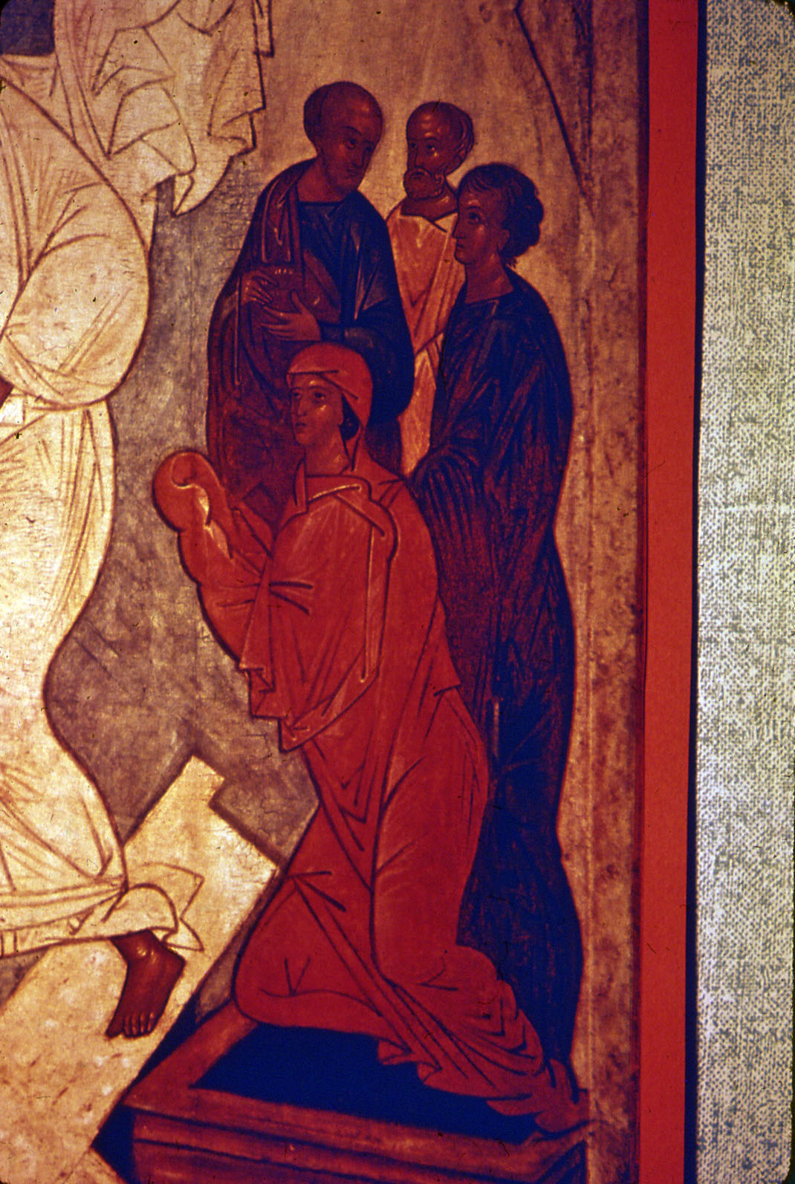
وإلى اليمين يظهر موسى حاملا لوحي العهد، كما تصوره الأيقونات عادة.

Slide 52

يقول آدم، وهو السجين الاول : ” إني أسمع خطوات إنسان يقترب منا“
وفيما هو يتكلم يدخل السيد المسيح حاملا في يده سلاح الغلبة ، عود الصليب.فيصرخ آدم أمام الجميع وفي دهش شديد :” الرب معكم جميعا“ فيجيبه المسيح : ” ومع روحك ” انهض من بين الاموات أنا الهك ، وبسببك أنت غدوت ابنا لك...انهض ولنذهب من ههنا لأنك فيّ وانا فيك فنحن الإثنان نؤلف شخصا واحدا غير منقسم.ان أبي السماوي ينتظر الخروف الضال، وغرفة العرس مهيأة، والمضارب الابدية منصوبة؛ ان ملكوت السماوات الكائن منذ الأزل ينتظرك“ (من عظة للقديس أبيفانيوس)
لقد عرف الجميع المخلص... أما هو فقد أمسك بيد آدم وصعد من الجحيم تتبعه طغمات القديسين.

Slide 53

ولننشد له شاكرين : إننا نسبح قيامتك يا من قام من بين الاموات لأنك بها أنقذتنا من الفساد، فيا رب الكل المجد لك.لنسبح الذي قام من القبر في اليوم الثالث، لأنه إله قدير فقد حطم أبواب الجحيم وبعث من القبور المؤمنين القديسين. وظهر لحاملات الطيب كما ارتضى. وحيّاهن قبل الجميع، وبشّر الرسل بالفرح بما انه وحده معطي الحياة. لذلك بشرت النسوة التلاميذ بإيمان بدلائل الظفر. فتنهدت الجحيم وانتحب الموت وابتهج العالم وفرح الجميع معا، لانك انت أيها المسيح منحت القيامة للجميع

Slide 54

لم يخرج المسيح من القبر إنما خرج ” من بين الاموات“.“ فكونه صعد هل يعني الا انه نزل الى اسافل الارض؟ فالذي نزل هو نفسه الذي صعد الى فوق السماوات كلها ليملأ كل شيئ“.
(أفسس 4 ,9 – 10)
فإزاء سر الخلاص هذا يتوقف الشرق مدهوشا:
”لما صعد الى العلى، سبى سبيا وأعطى الناس عطايا“.
والكنيسة تطرب فرحا: لنسبح نحن الأرضيين كافة المسيح المانح الحياة، الذي قام من بين الاموات في اليوم الثالث وسحق أبواب الموت بقدرته ، وأمات الجحيم، وحطم شوكة الموت، وأعتق آدم وحواء،

